Slide 1
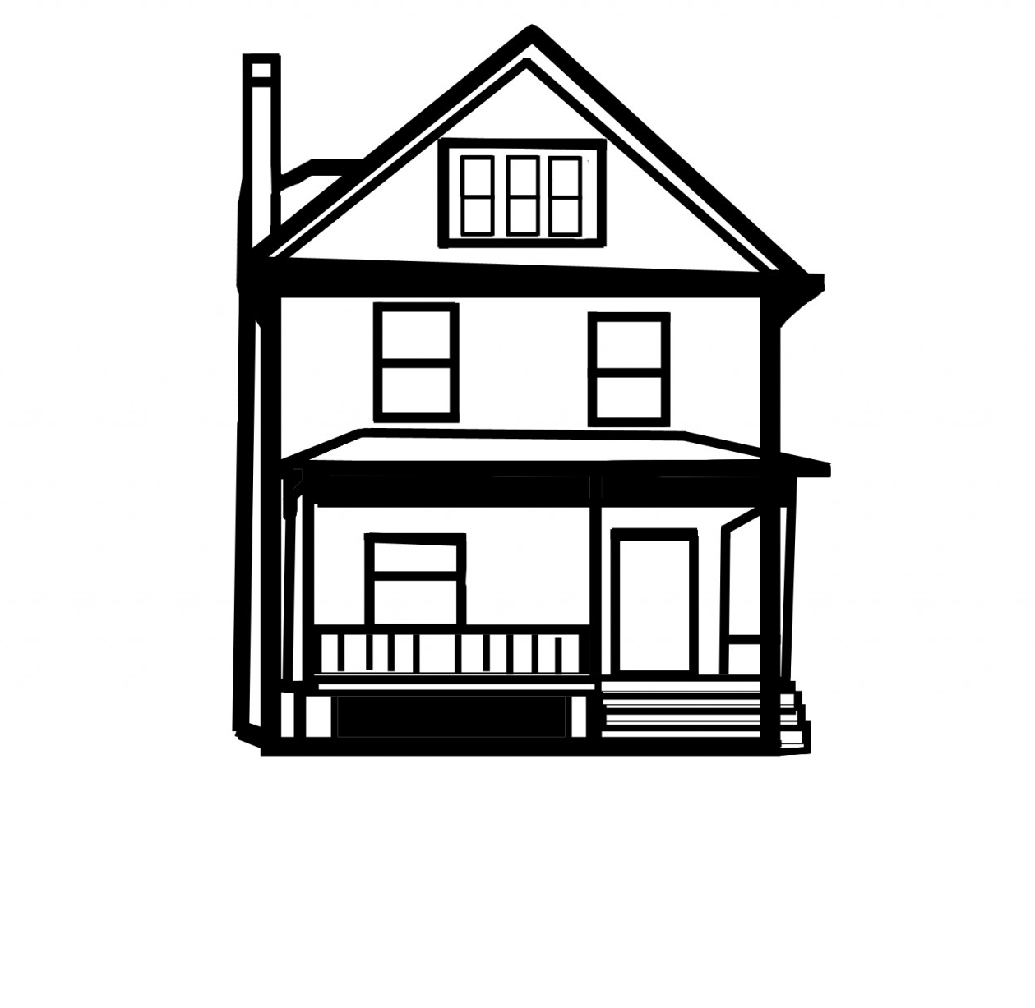
Le logement
Préparé par Marianne Ouellet, images libres de droits, audio par Élie Trottier-Gingras

Slide 2


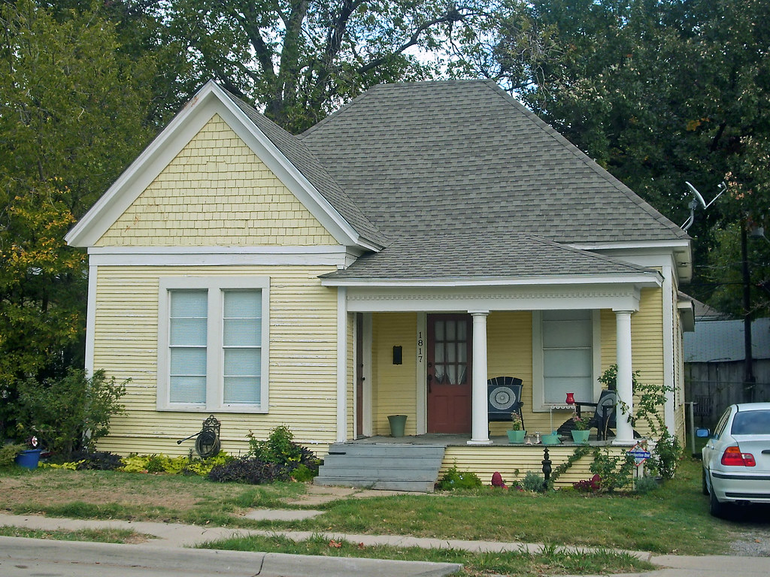
Une maison

Slide 3

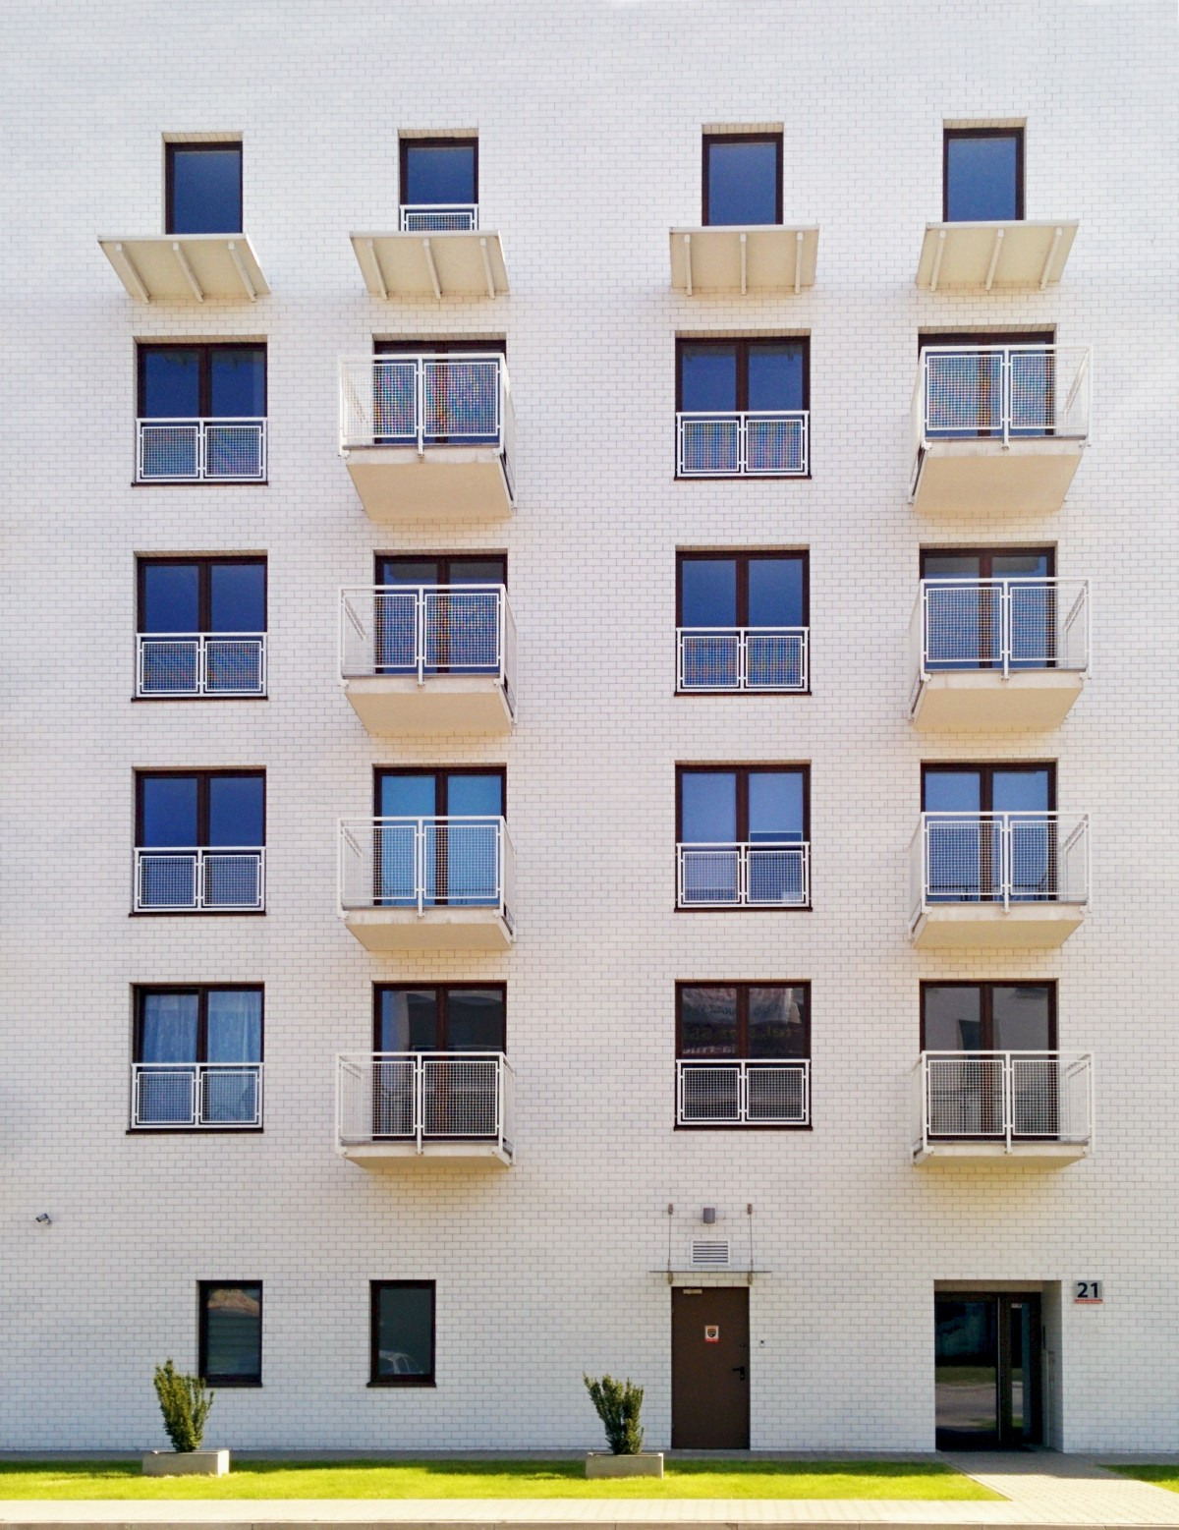
Un immeuble / un bloc appartement

Slide 4
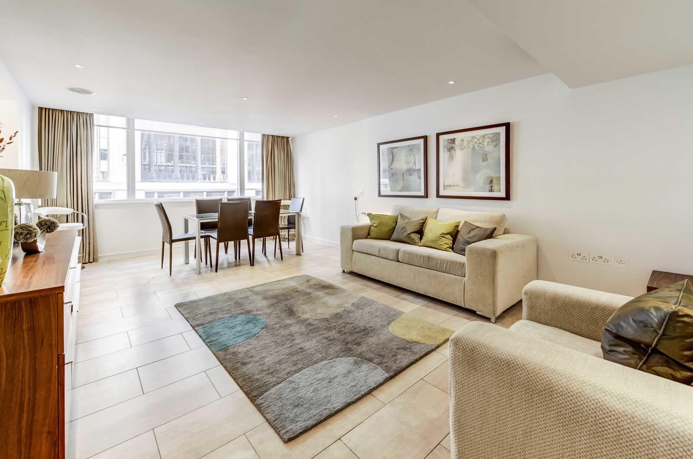
Un appartement

Slide 5
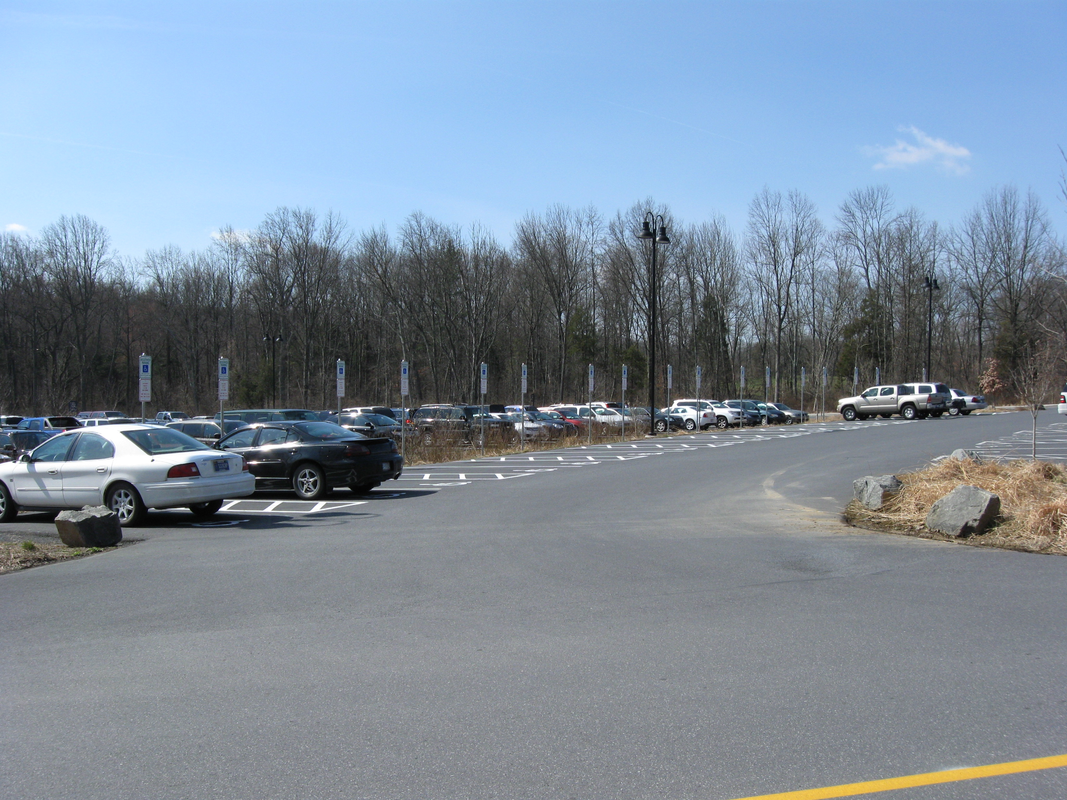
Un stationnement

Slide 6
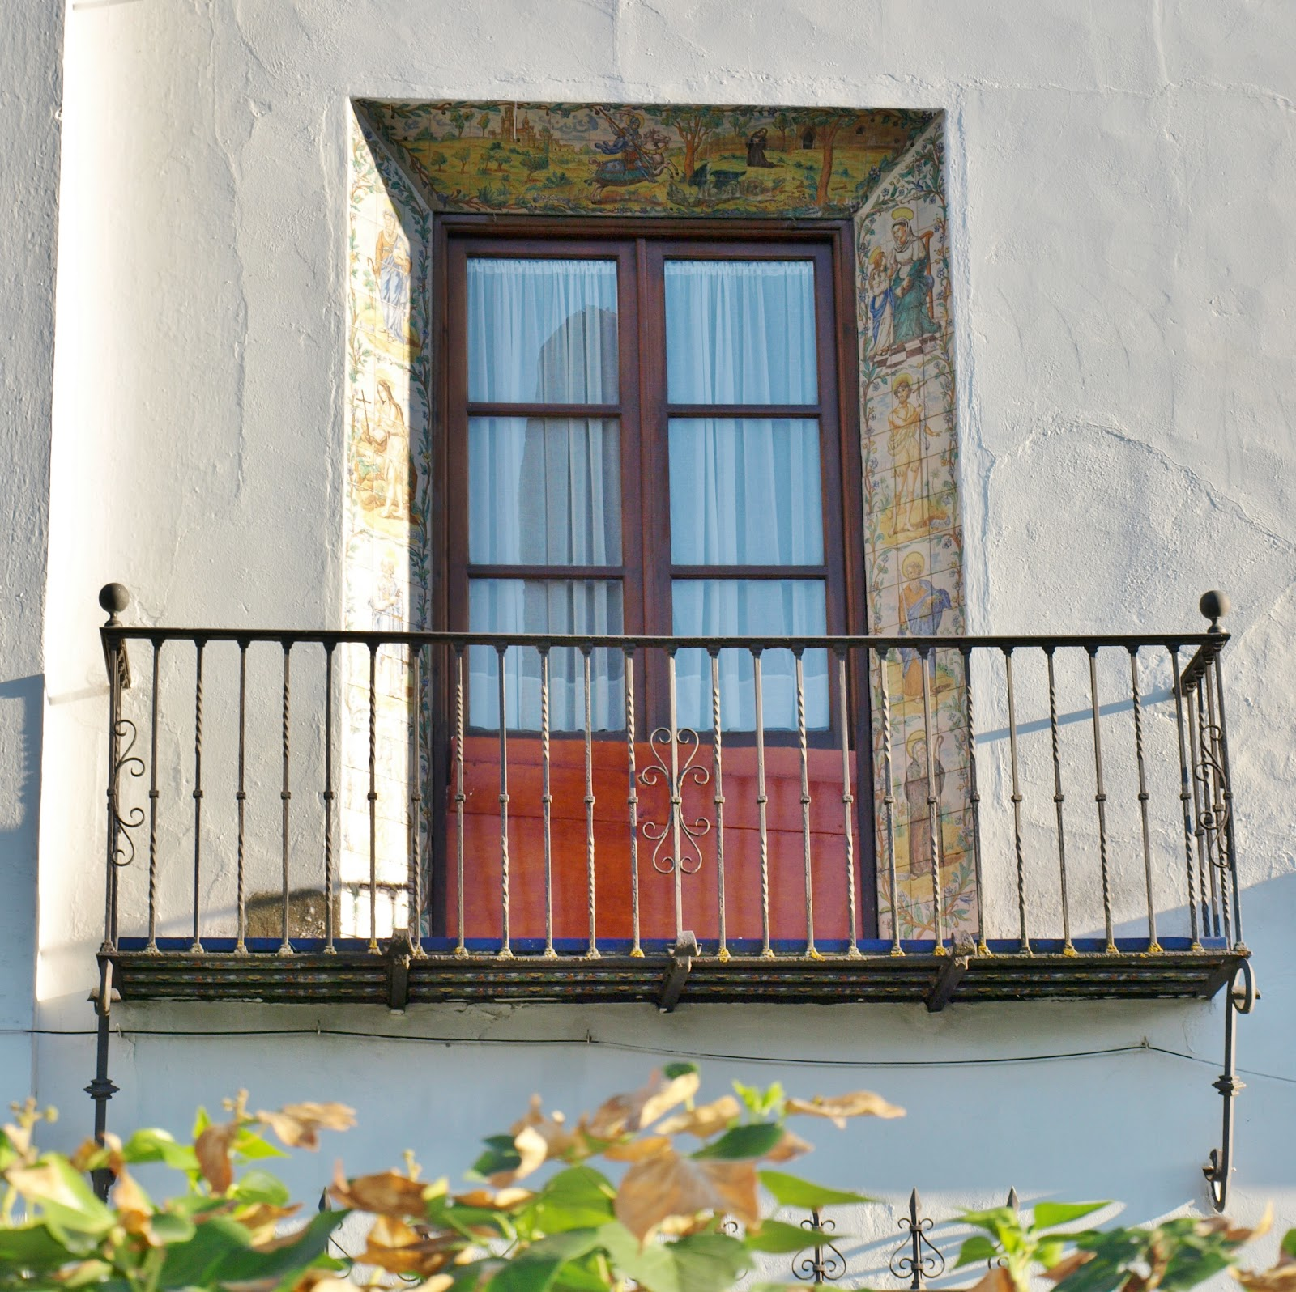
Un balcon
Cette photo par Auteur inconnu est soumise à la licence CC BY-NC-ND

Slide 7
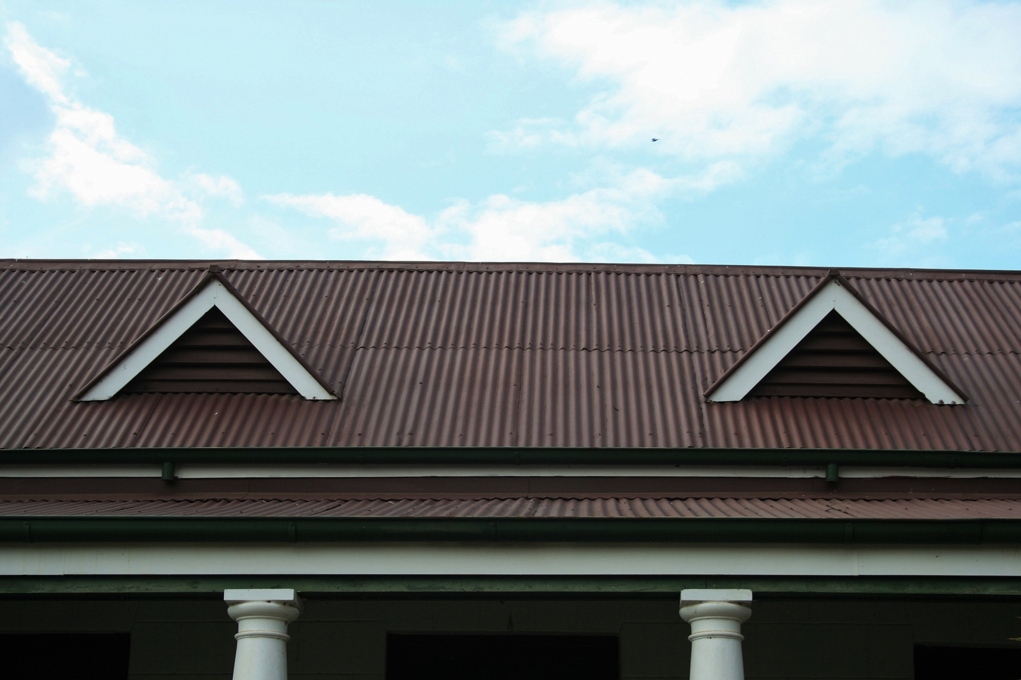
Un toit

Slide 8
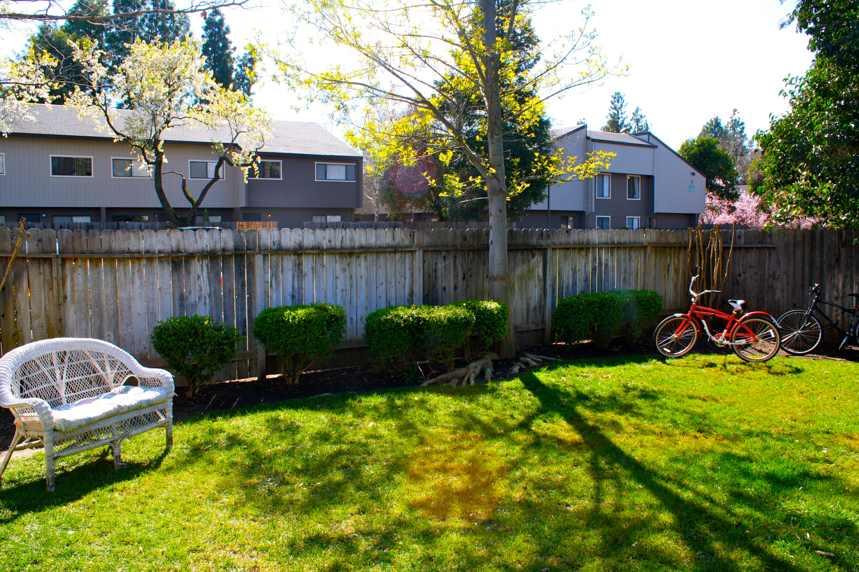
Une cour

Slide 9
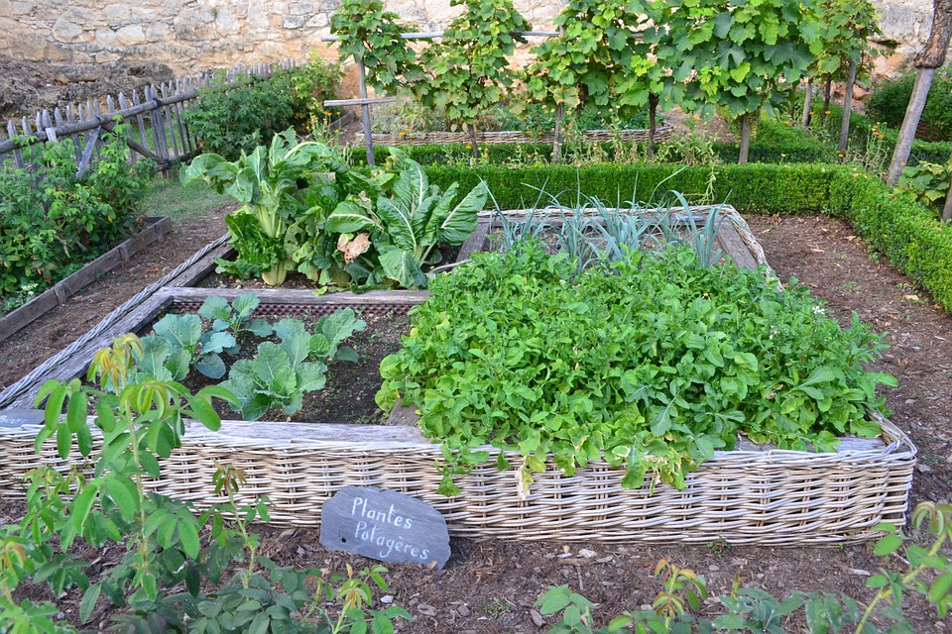
Un jardin

Slide 10
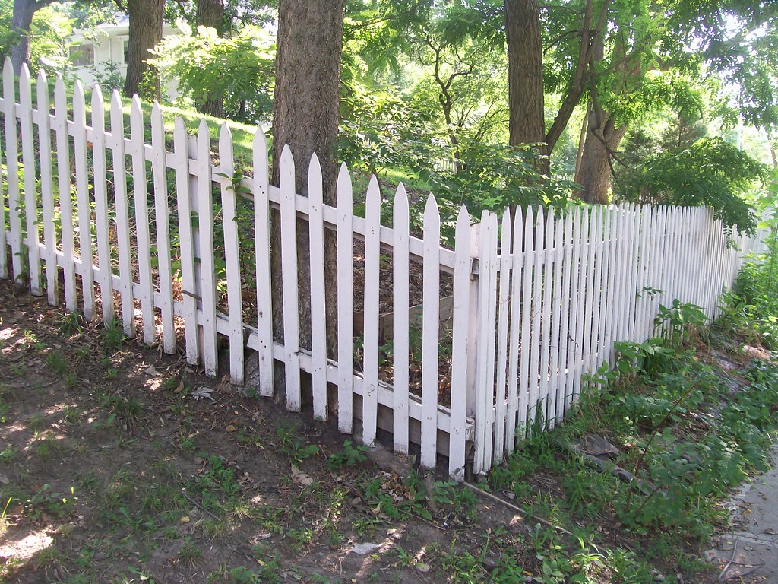
Une clôture

Slide 11
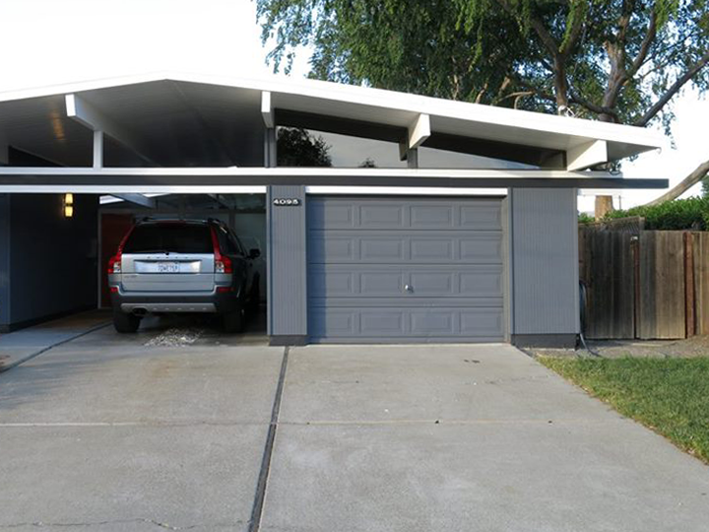
Un garage

Slide 12
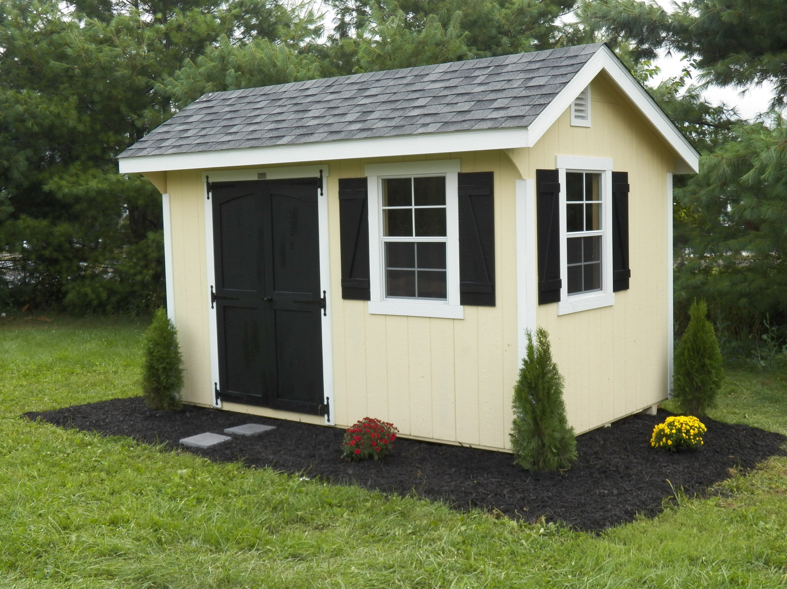
Un cabanon

Slide 13
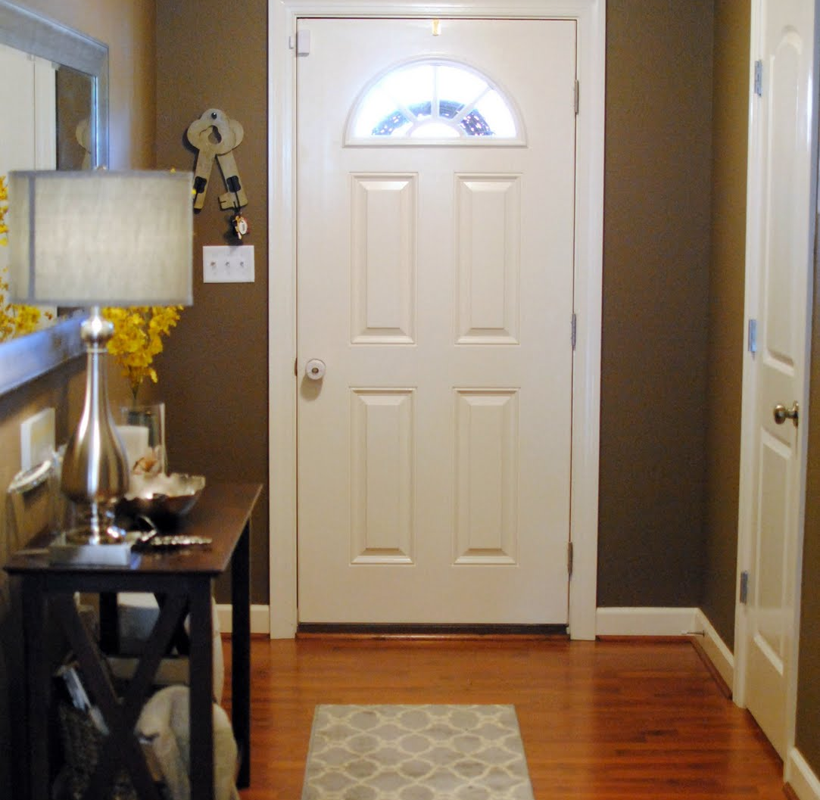
Une entrée

Slide 14
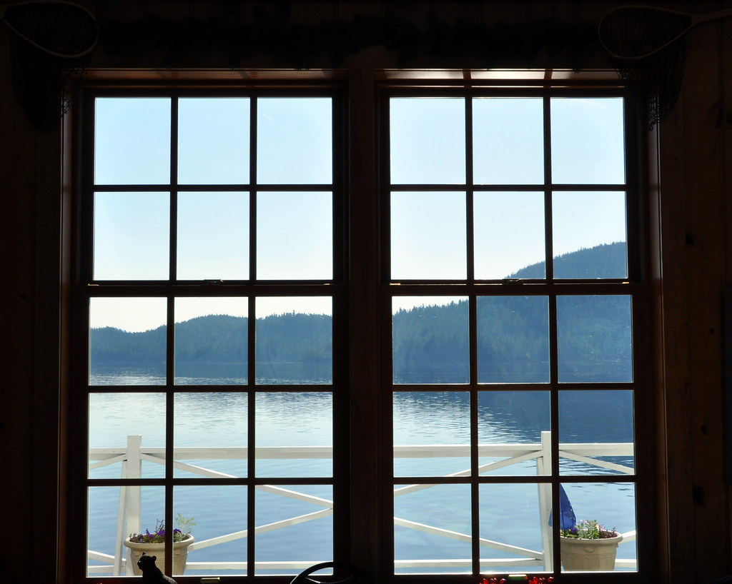
Une fenêtre

Slide 15
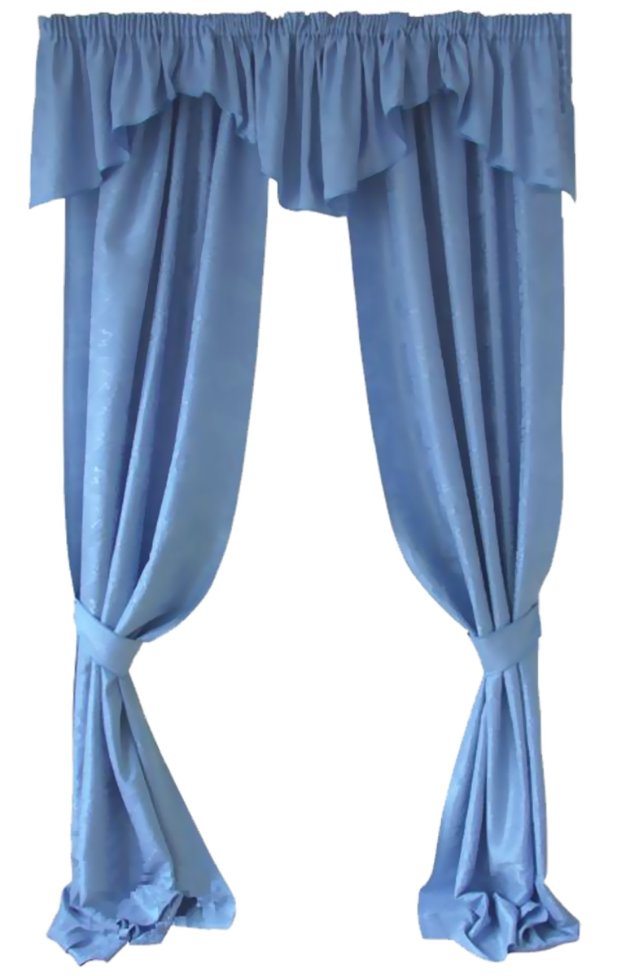
Des rideaux

Slide 16
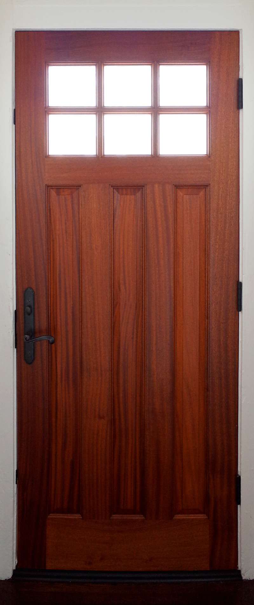
Une porte

Slide 17
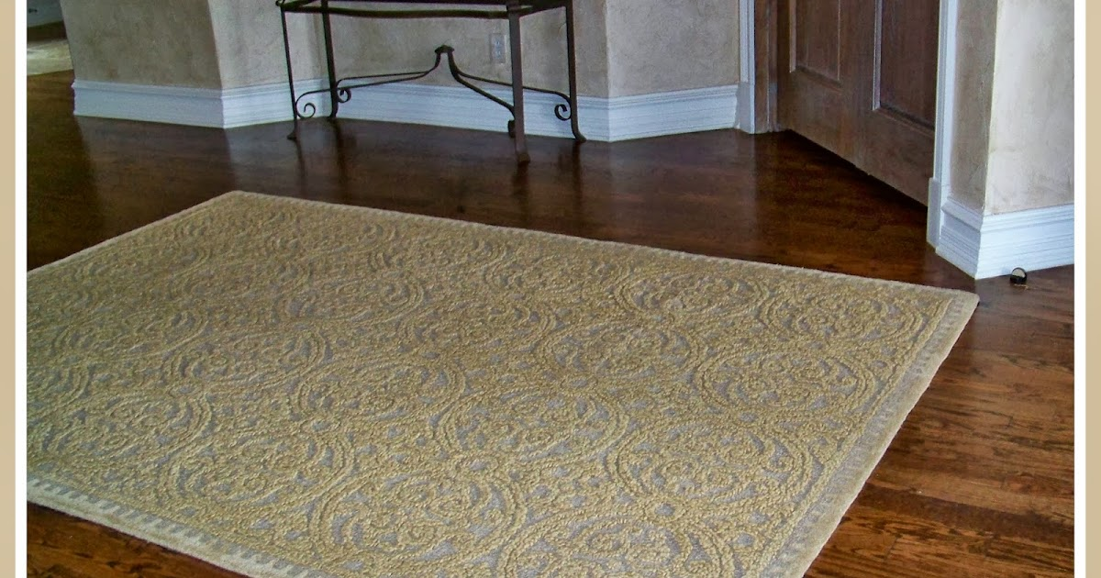
Un tapis

Slide 18
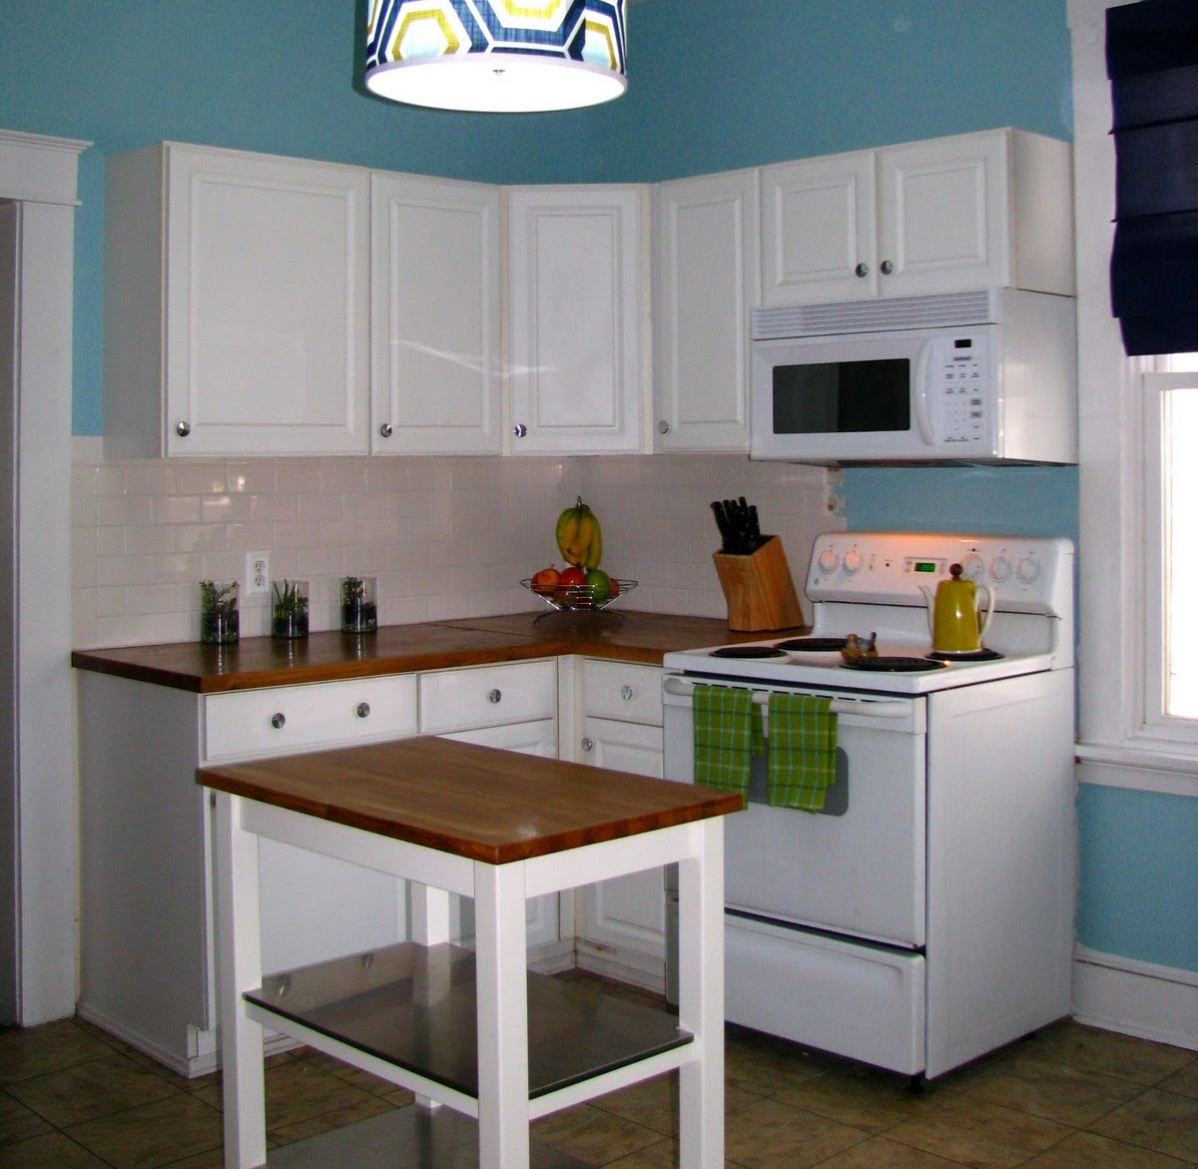
Une cuisine

Slide 19
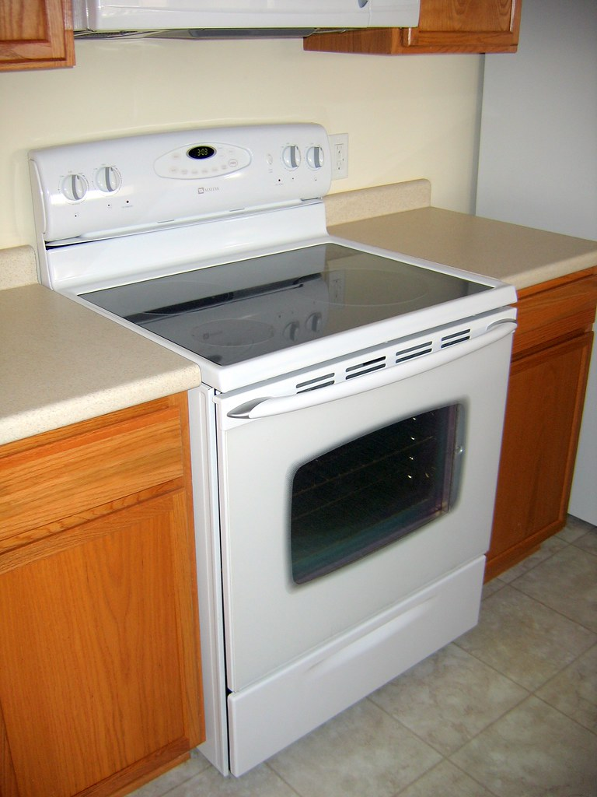
Un four

Slide 20
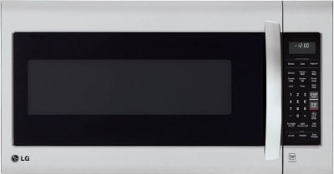
Un micro-ondes

Slide 21
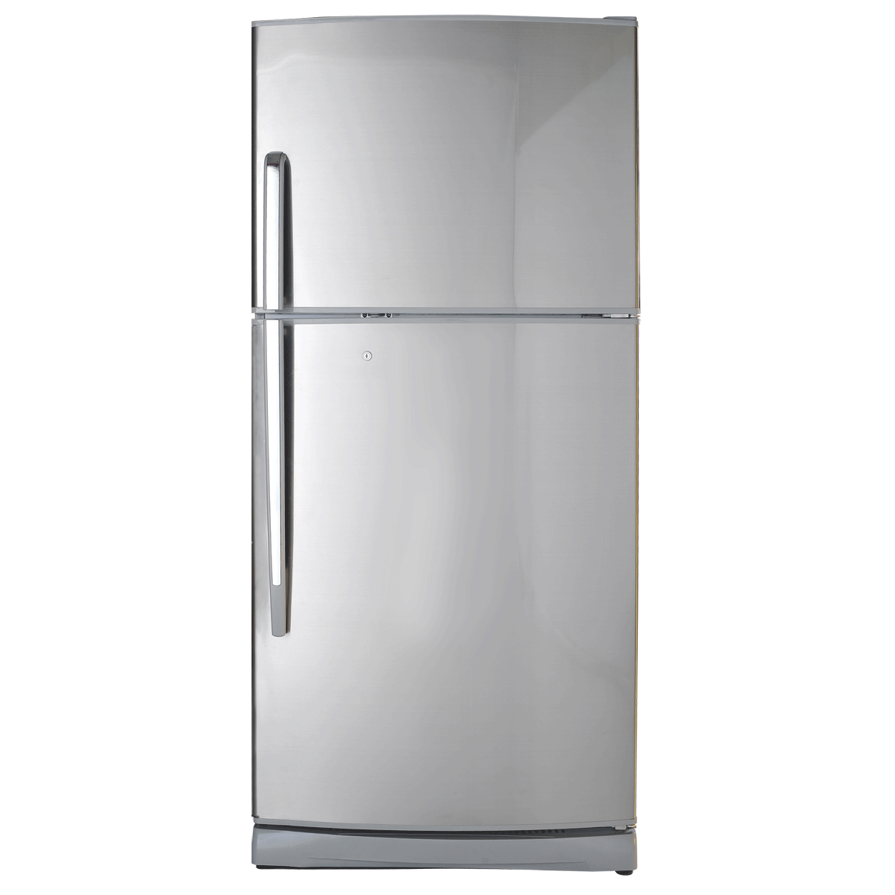
Un réfrigérateur

Slide 22
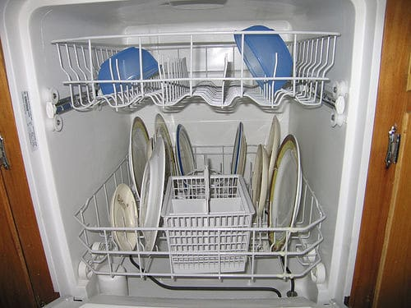
Un lave-vaisselle

Slide 23
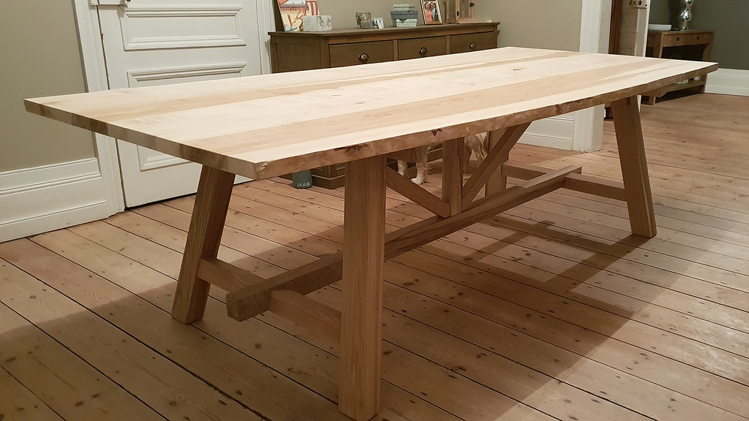
Une table

Slide 24
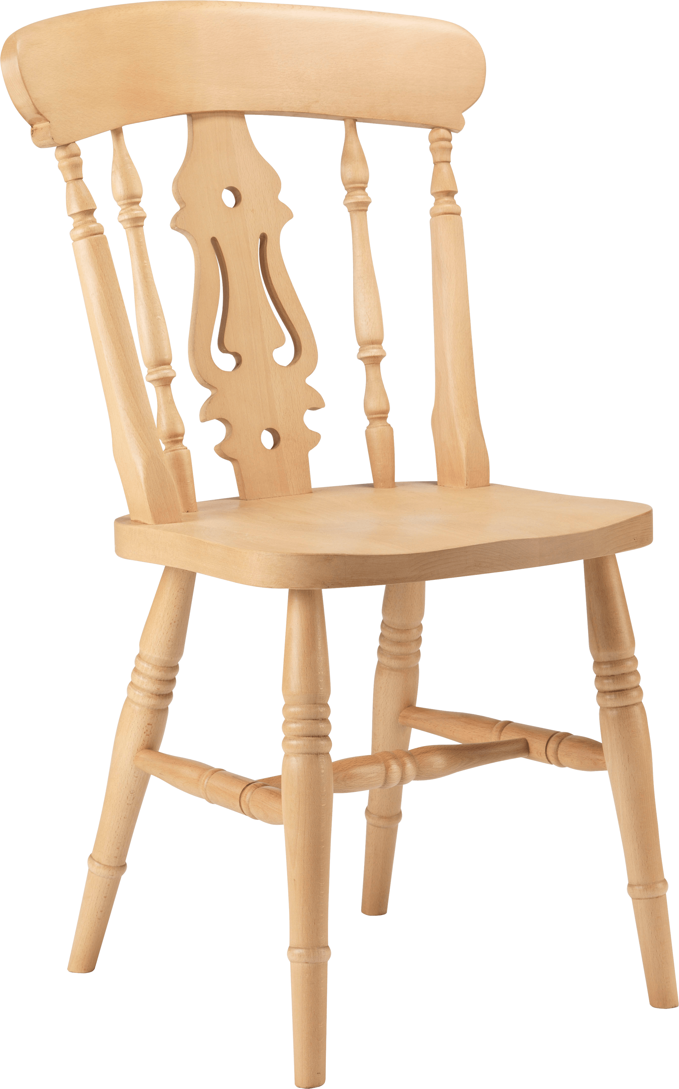
Une chaise

Slide 25
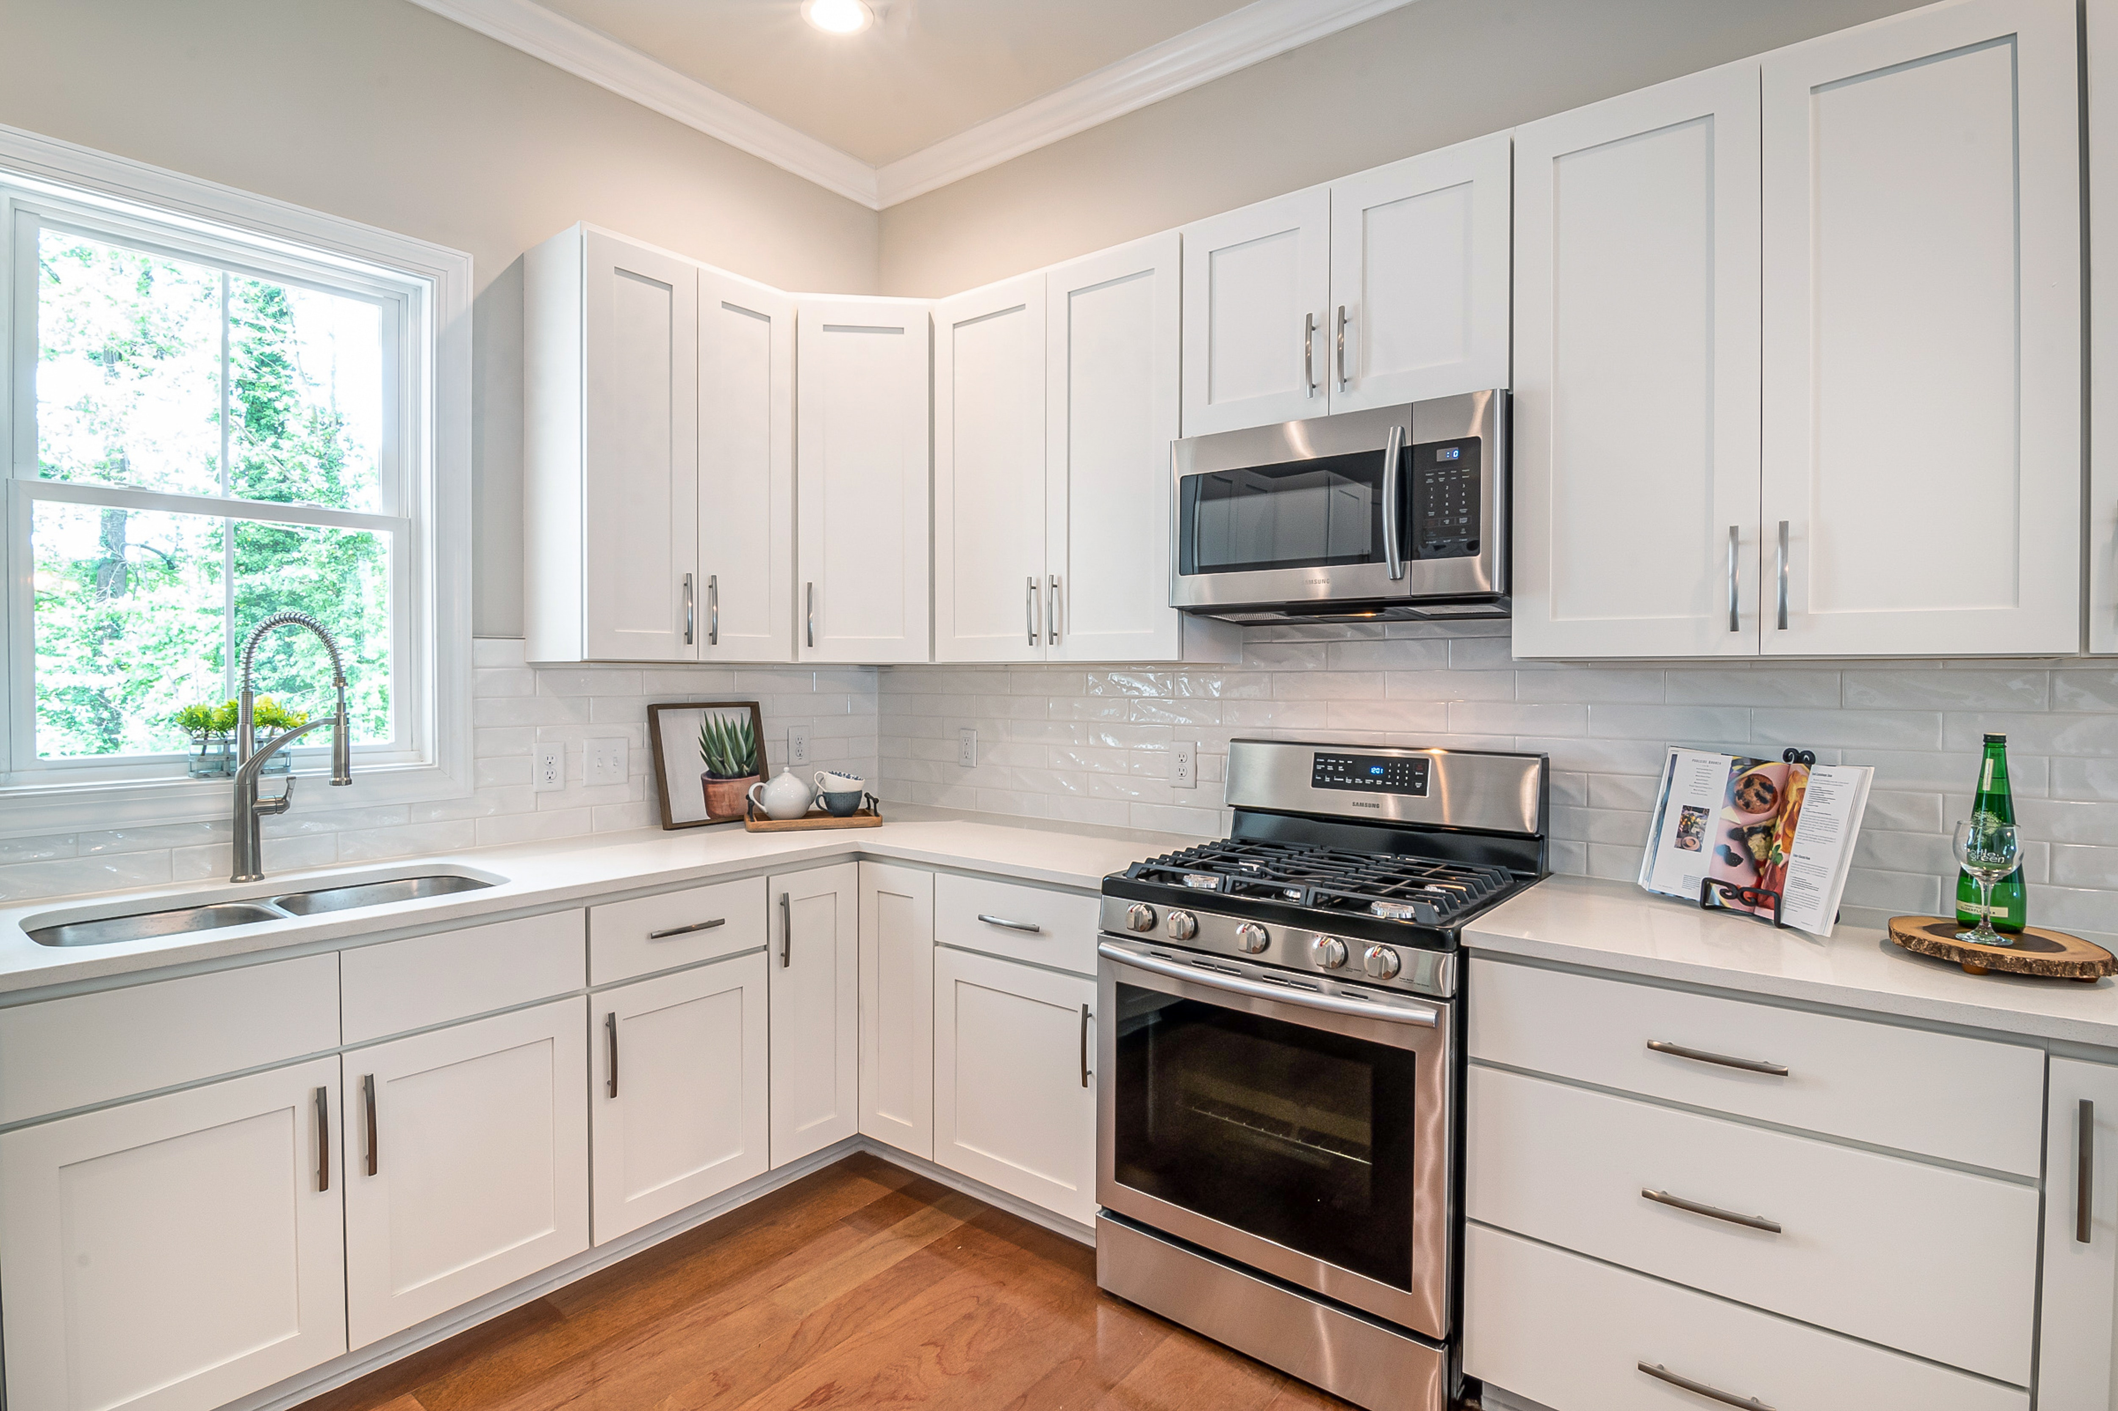
Une armoire

Slide 26
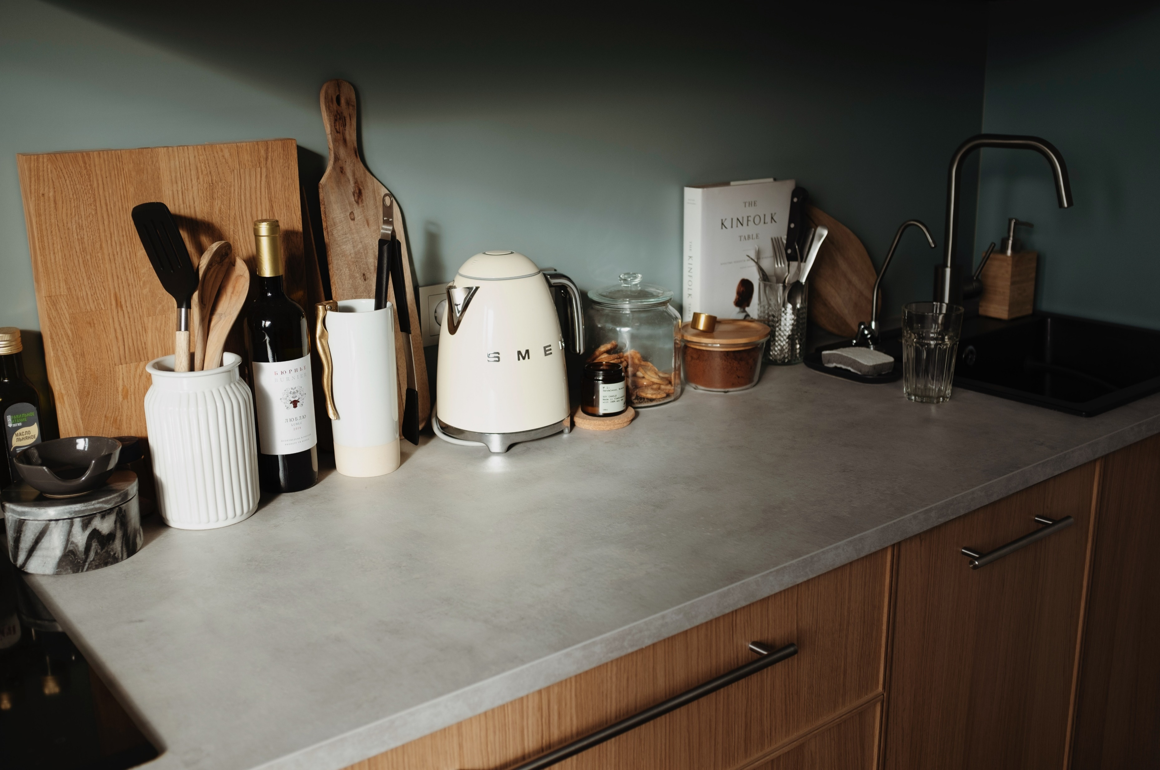
Un comptoir

Slide 27
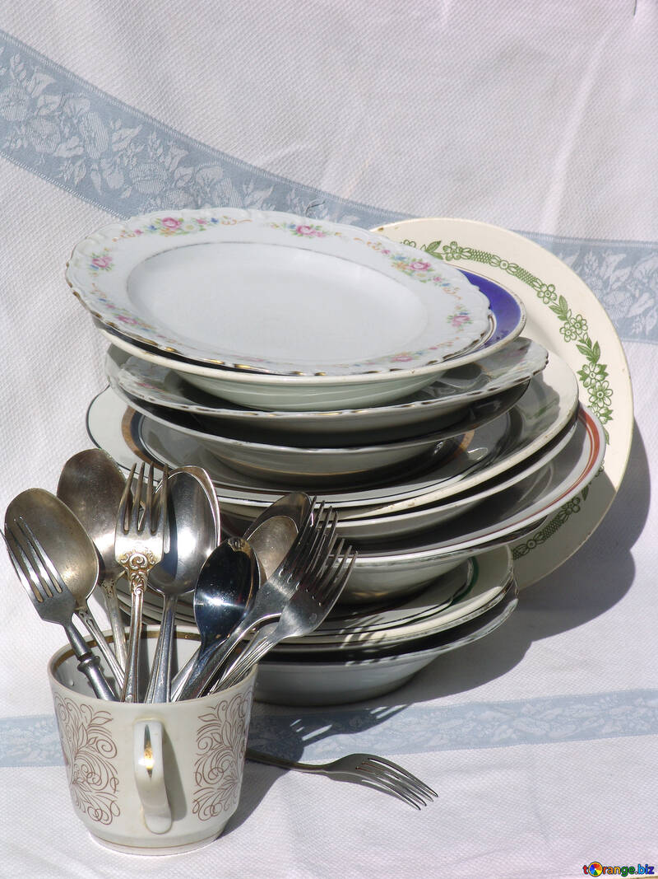
De la vaisselle

Slide 28
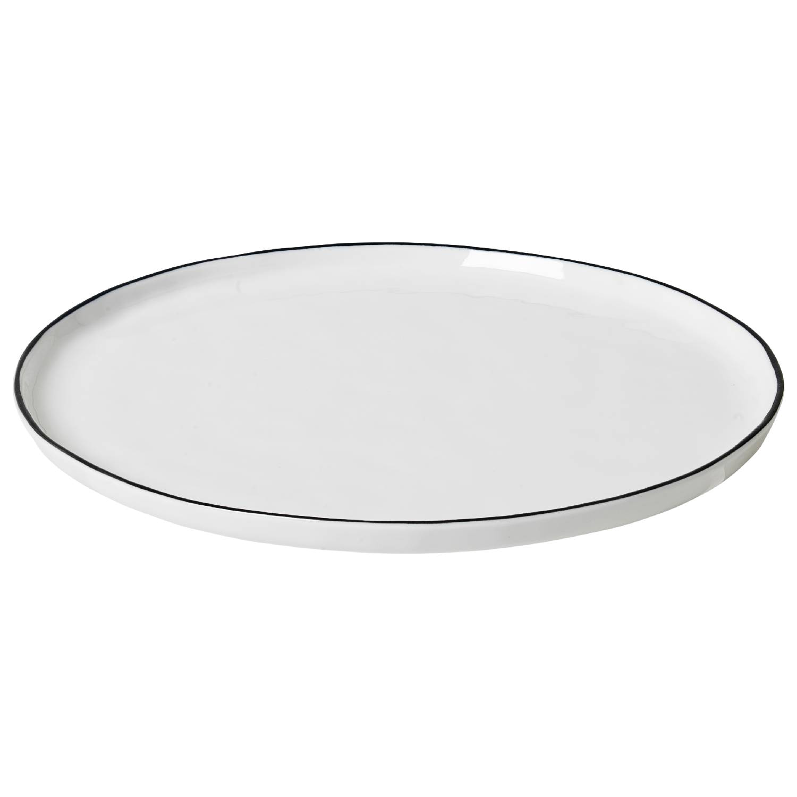
Une assiette

Slide 29
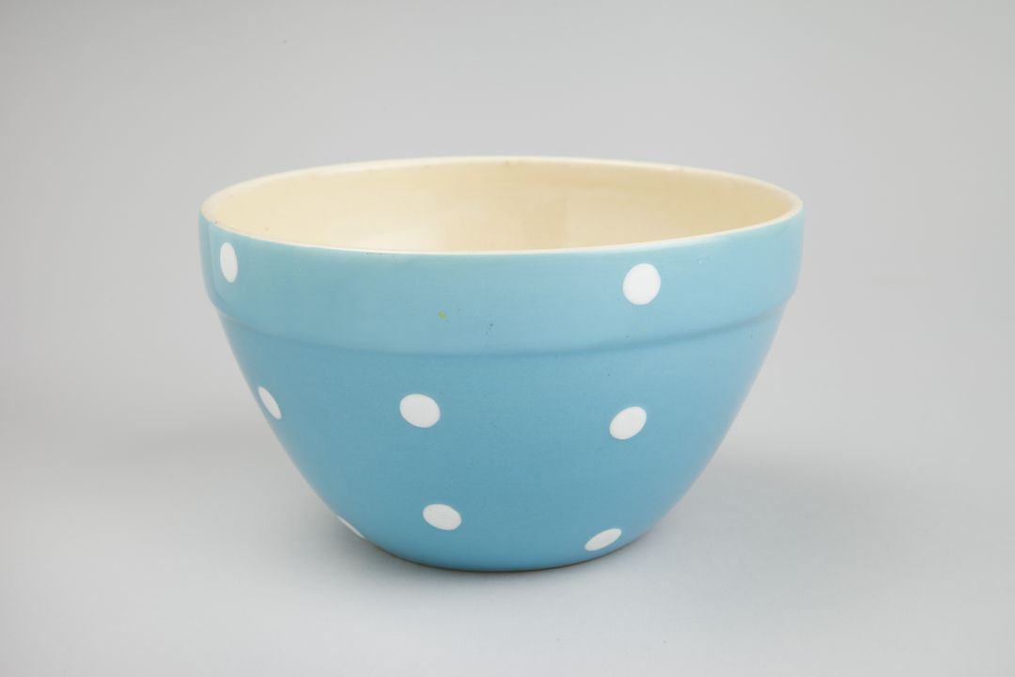
Un bol

Slide 30
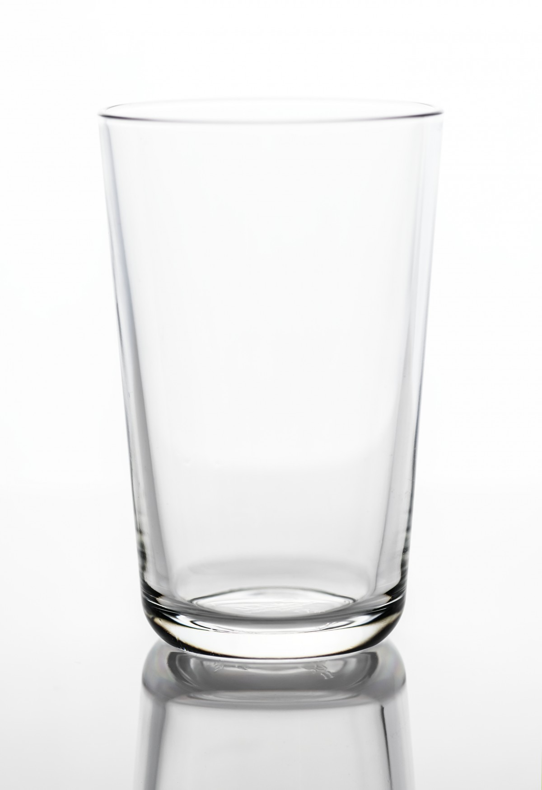
Un verre

Slide 31
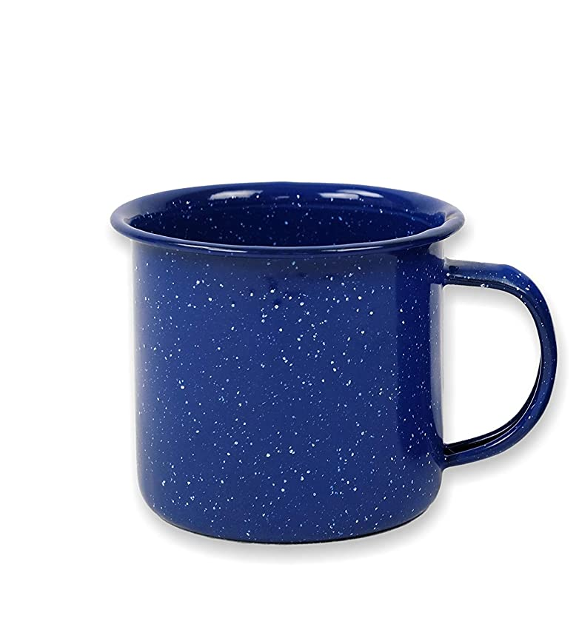
Une tasse

Slide 32
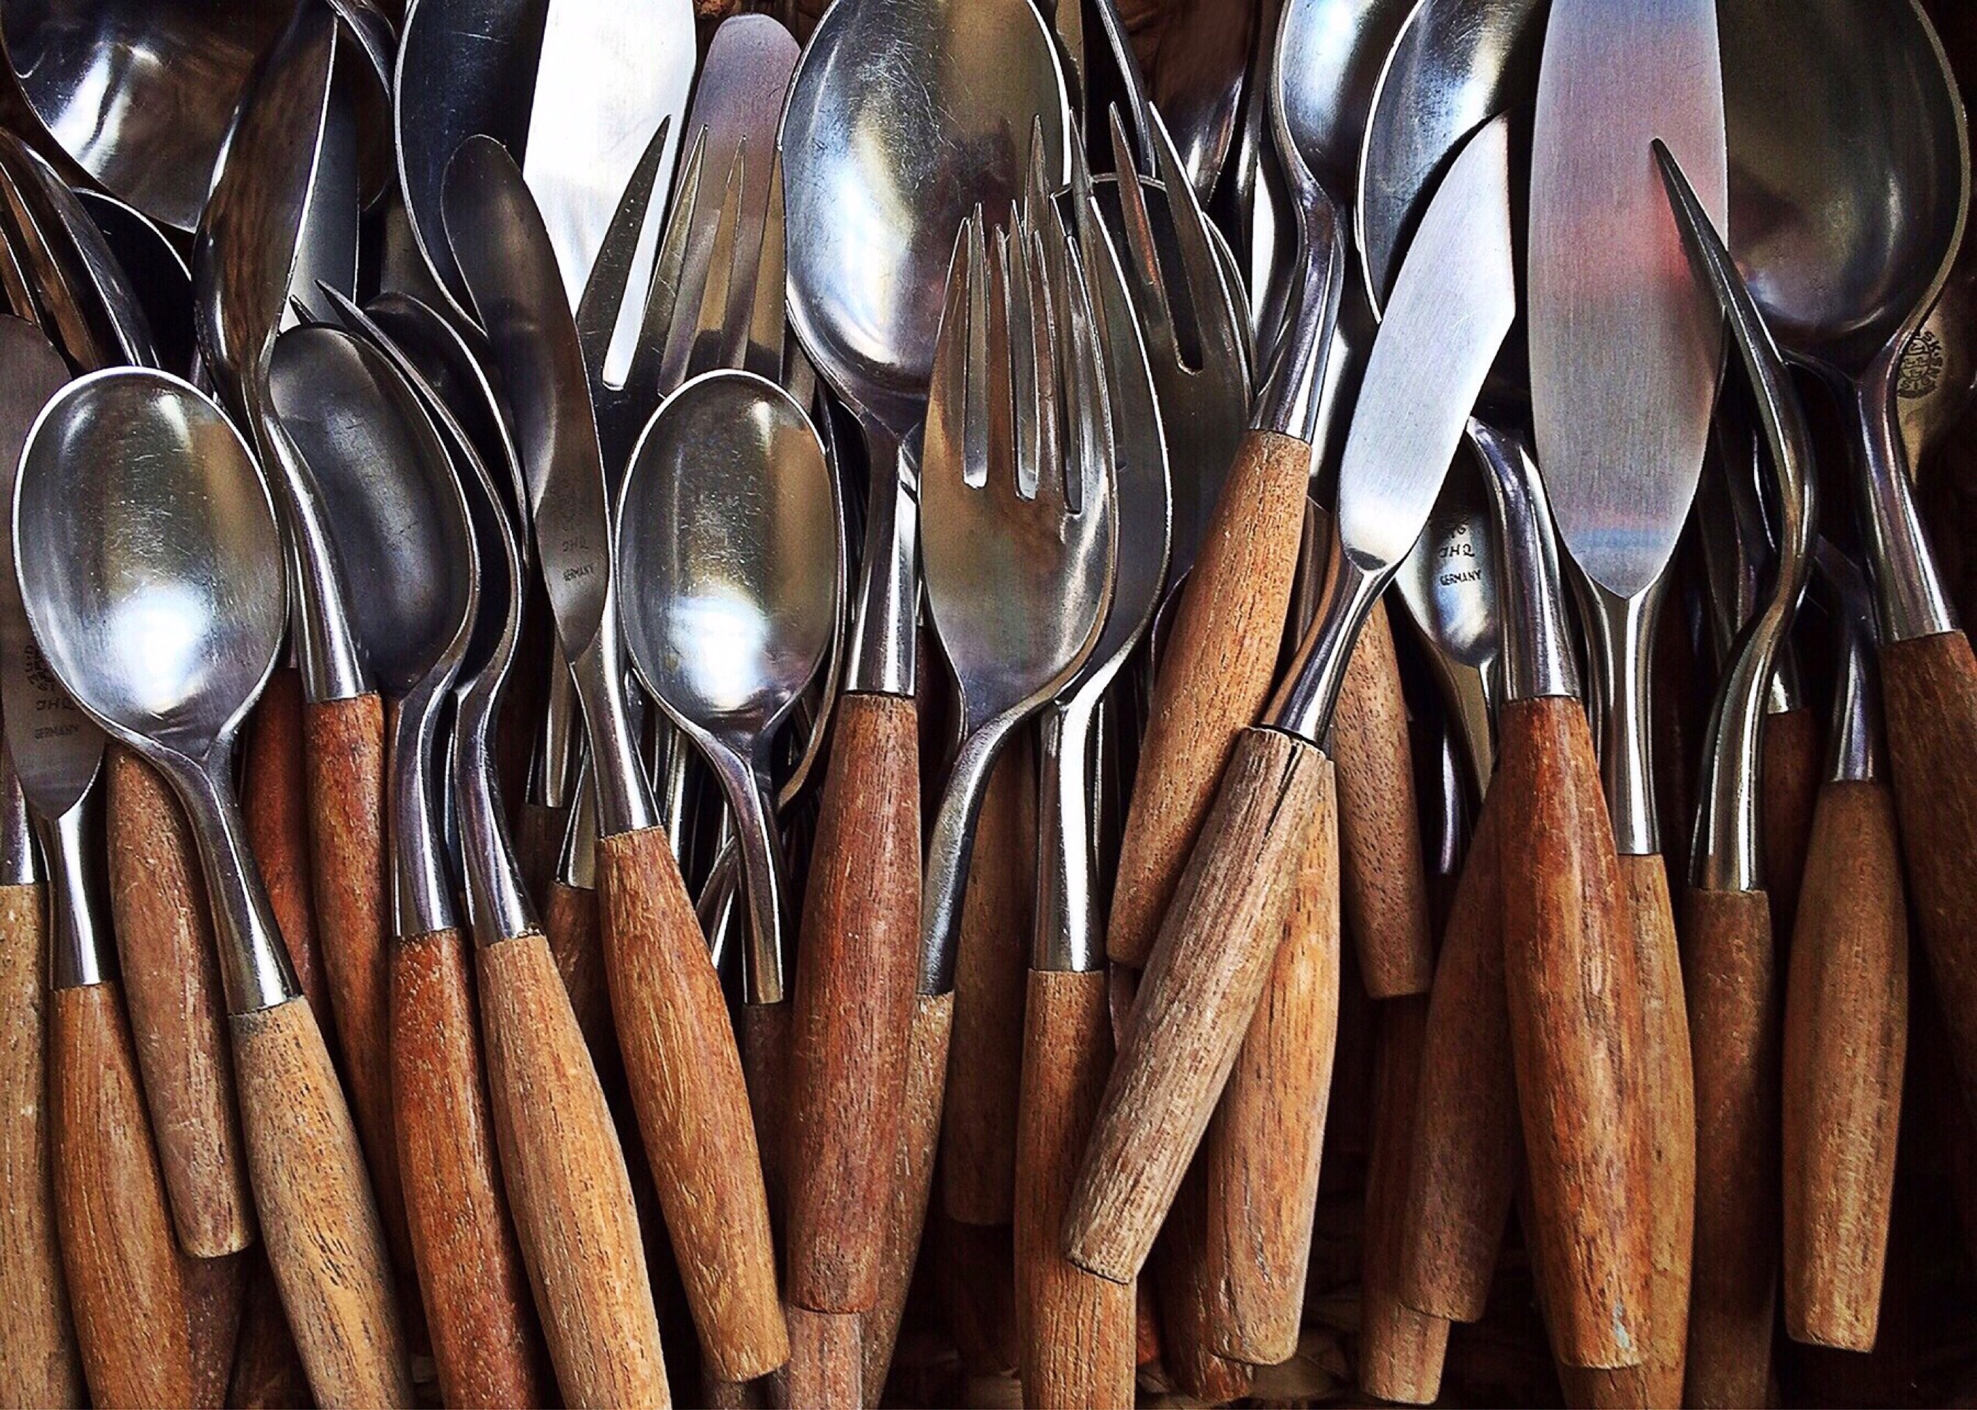
Des ustensiles

Slide 33
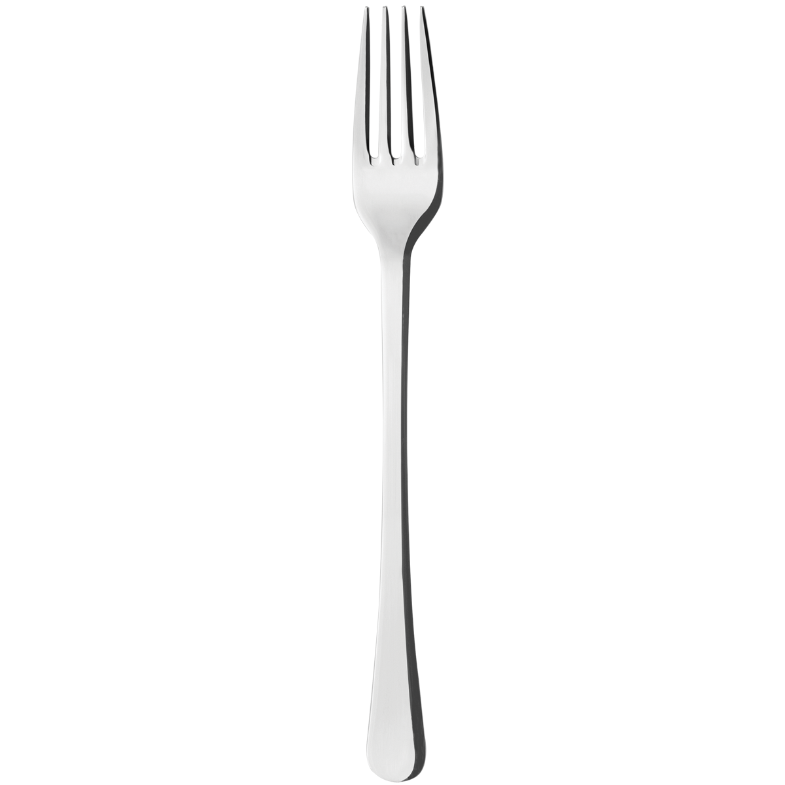
Une fourchette

Slide 34
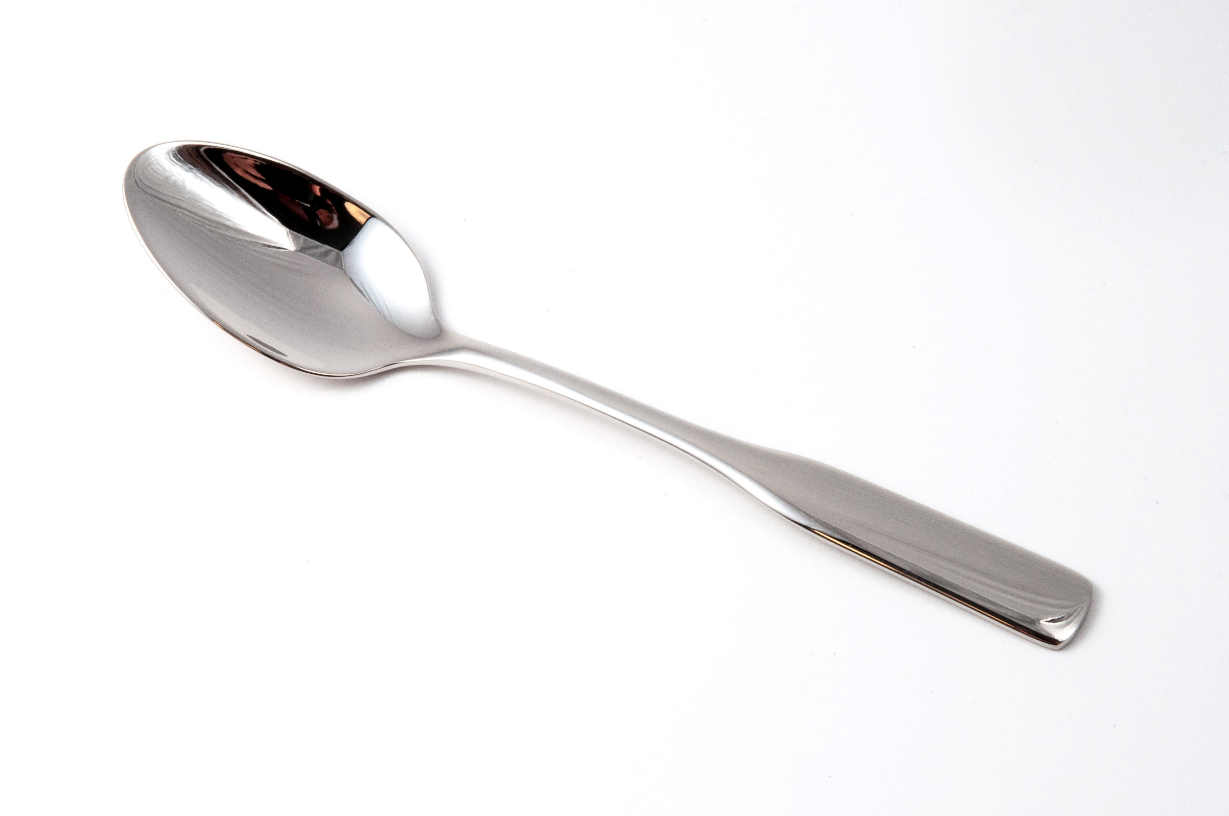
Une cuillère

Slide 35
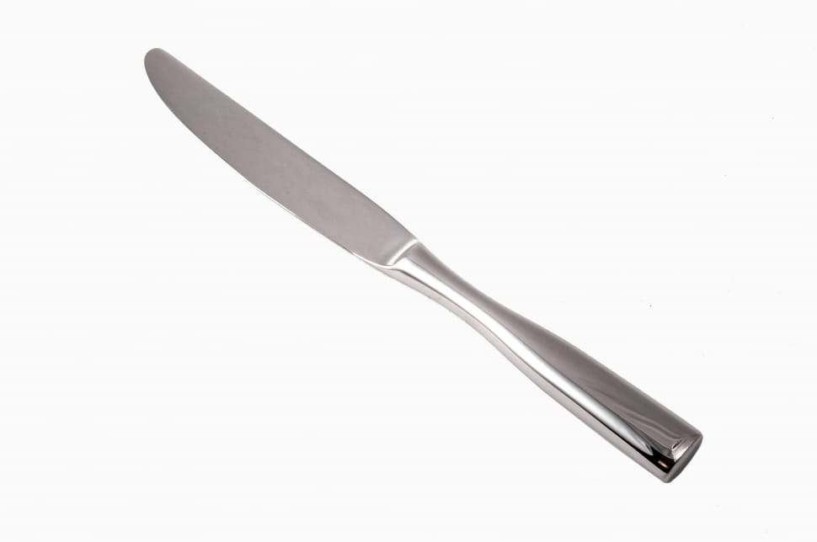
Un couteau

Slide 36
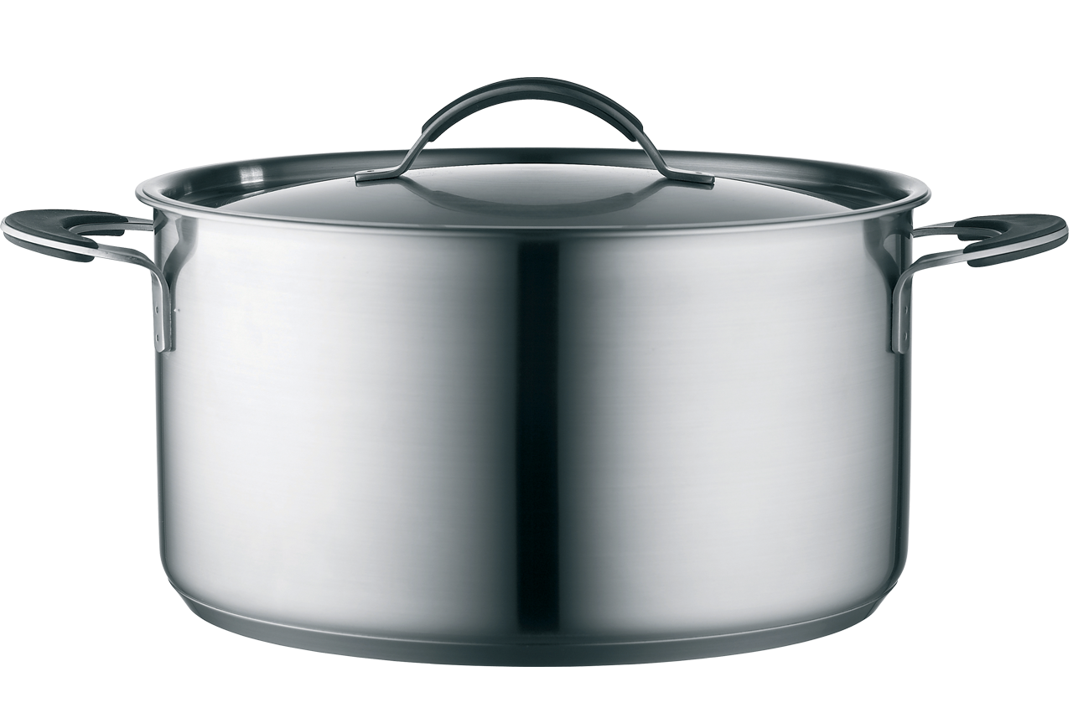
Un chaudron

Slide 37
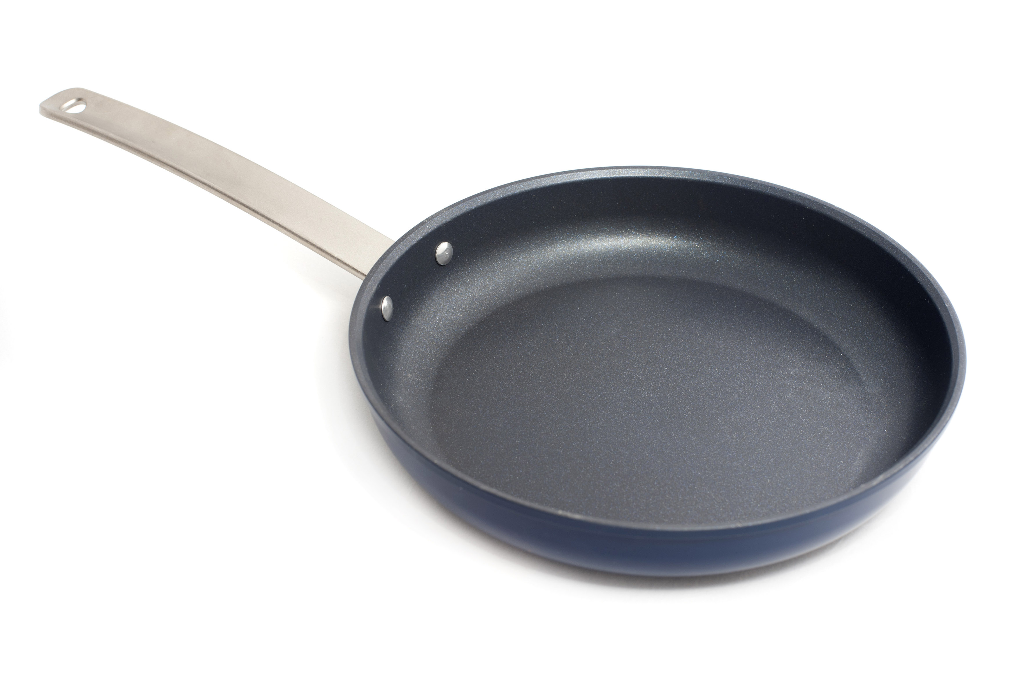
Une poêle

Slide 38
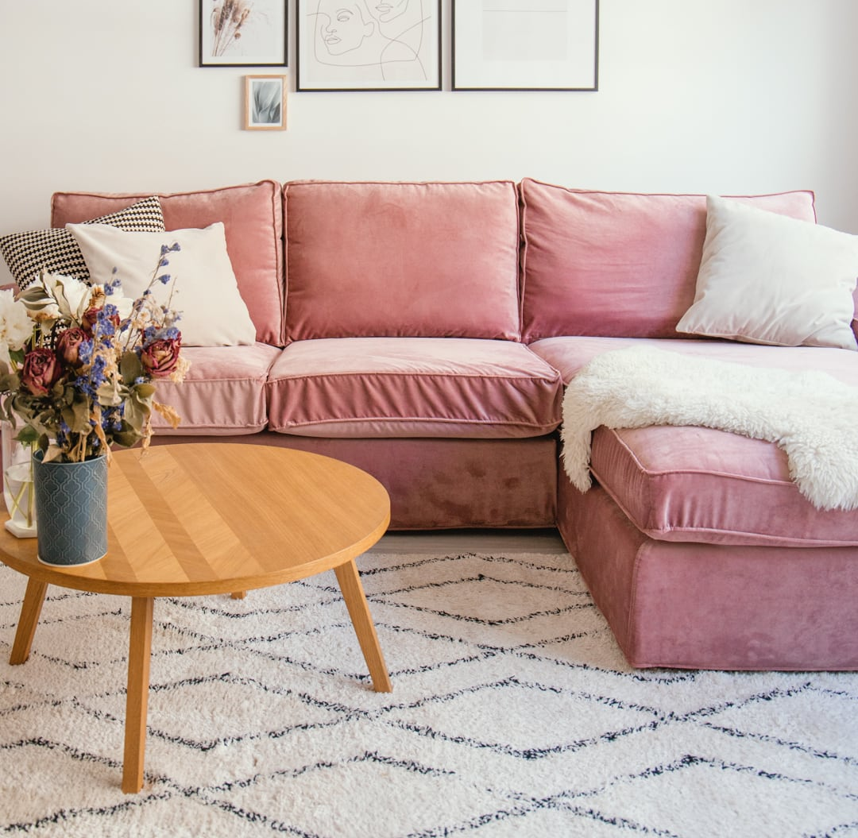
Un salon

Slide 39
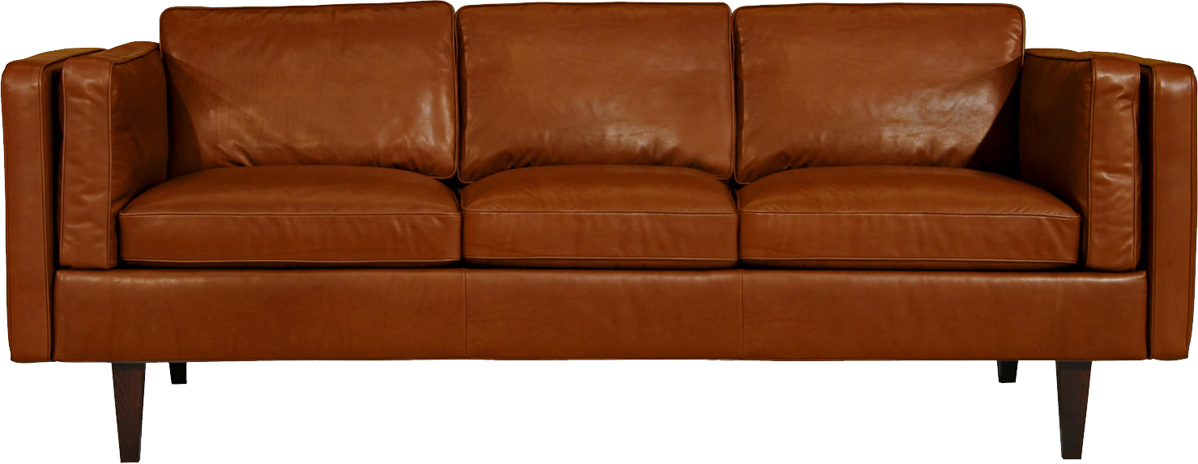
Un divan

Slide 40
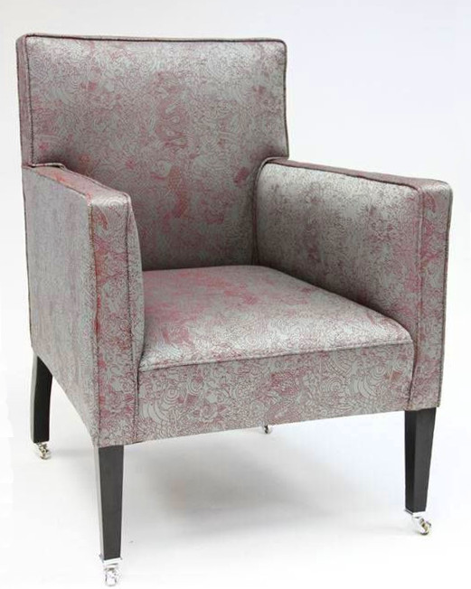
Un fauteuil

Slide 41
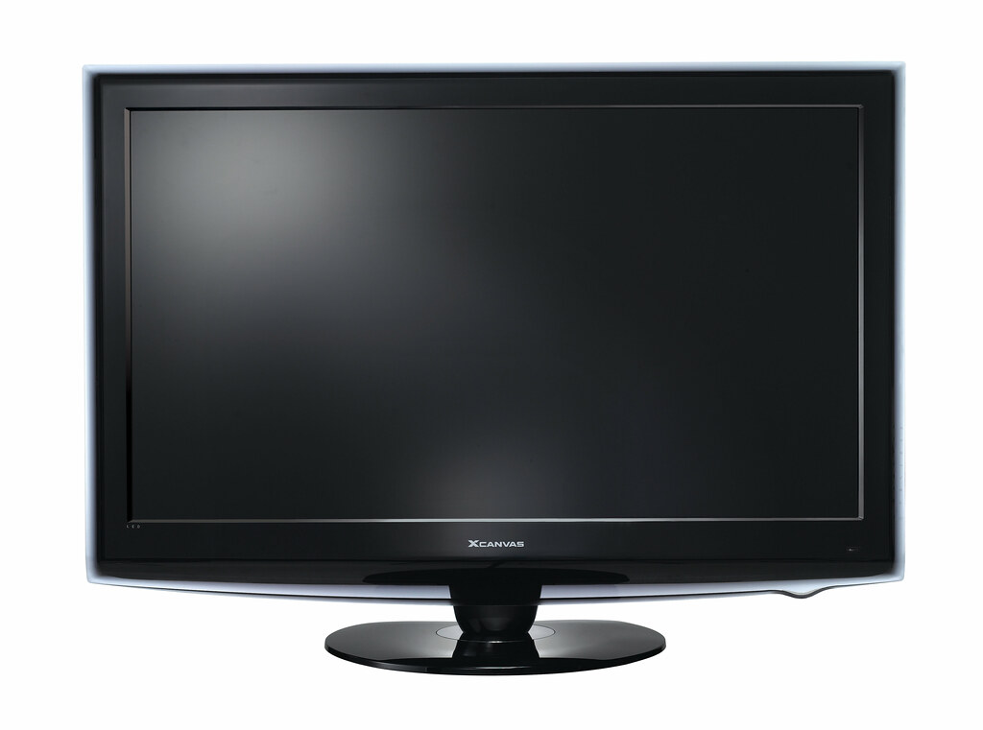
Une télévision

Slide 42
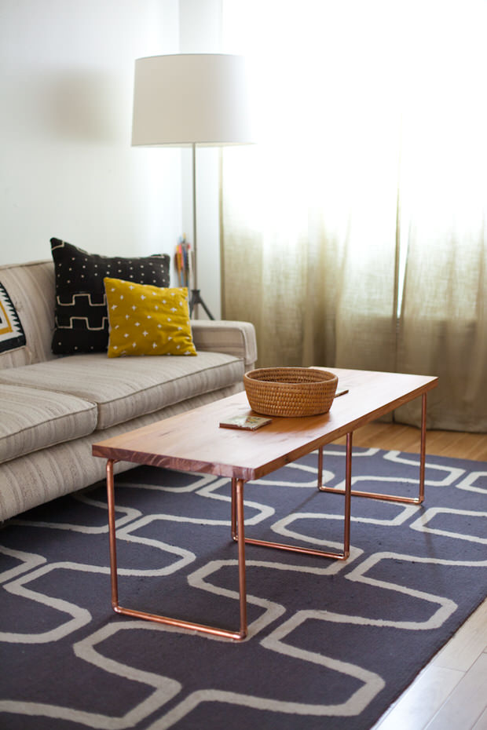
Une table de salon

Slide 43
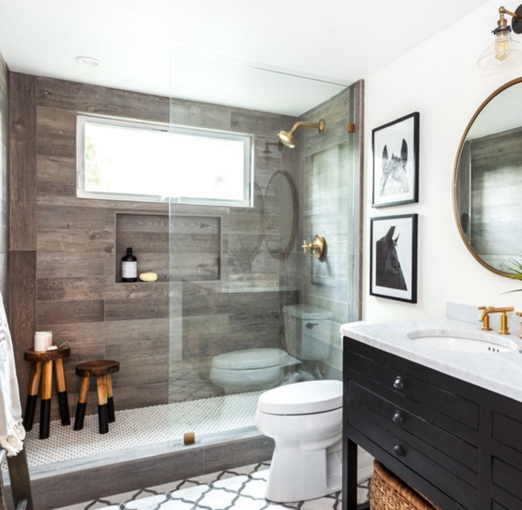
Une salle de bain

Slide 44
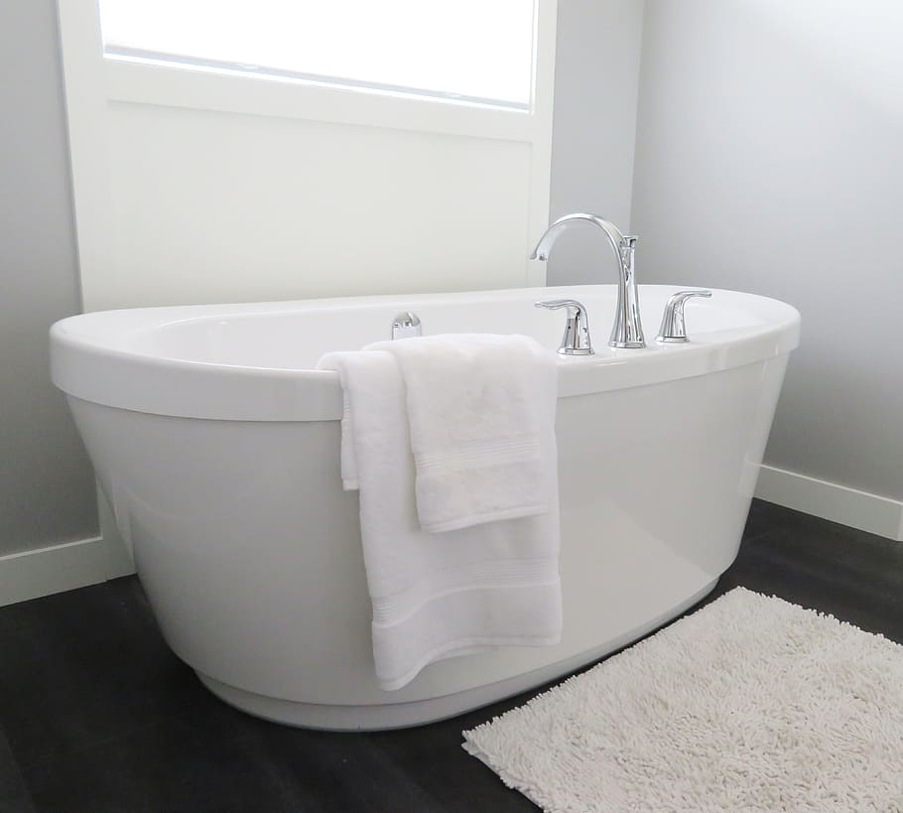
Une baignoire / un bain

Slide 45
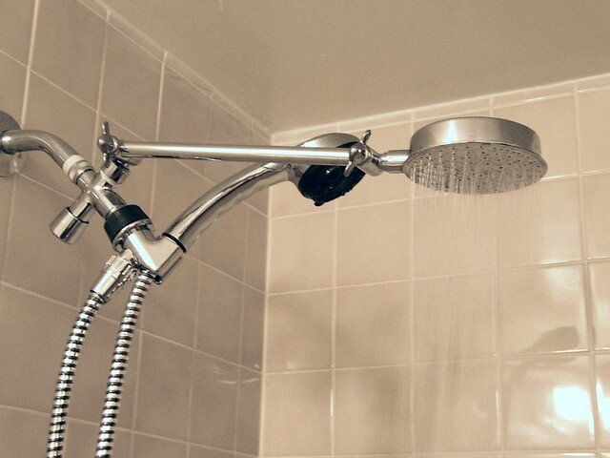
Une douche

Slide 46
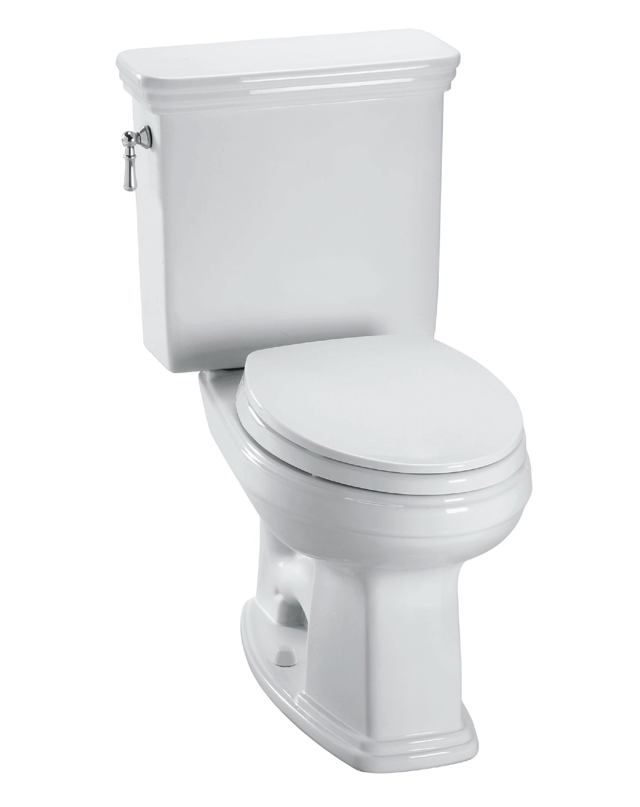
Une toilette

Slide 47
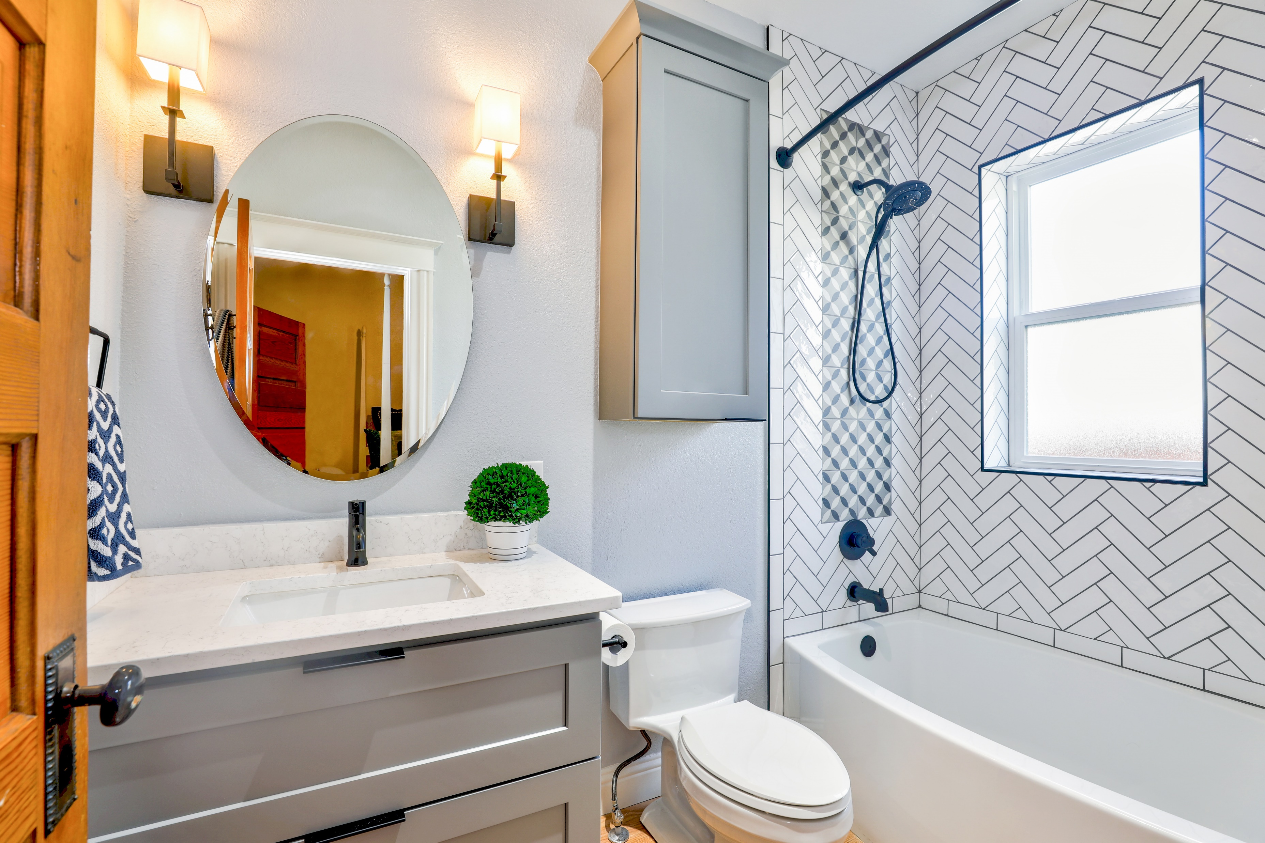
Un miroir

Slide 48
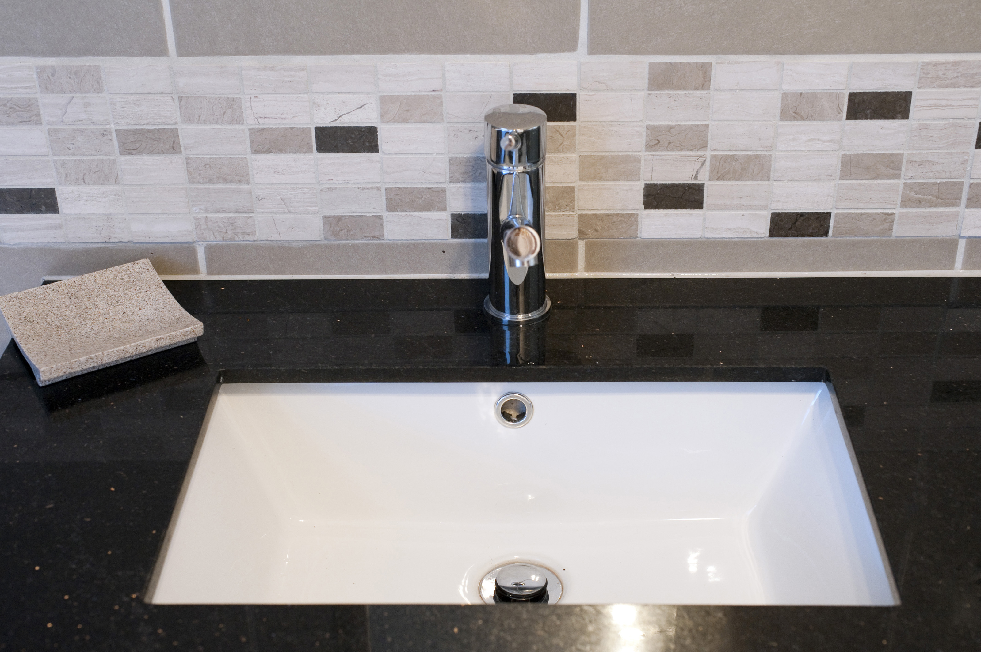
Un évier / un lavabo

Slide 49
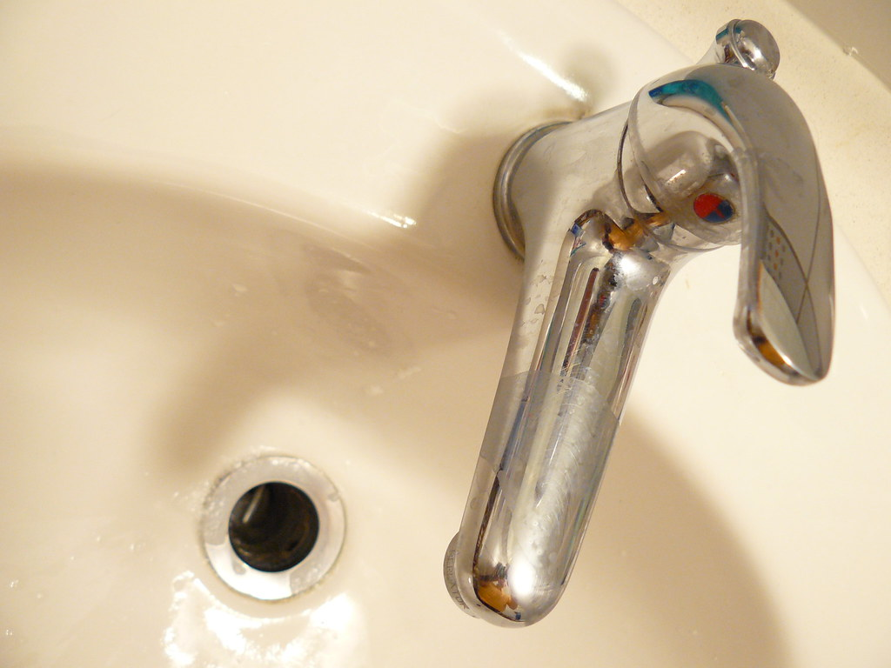
Un robinet

Slide 50
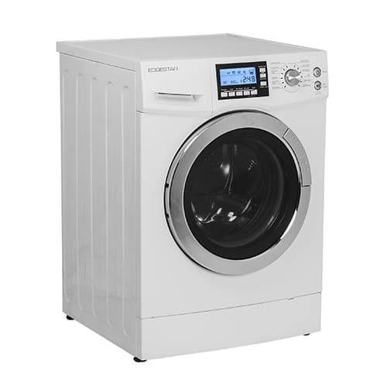
Une laveuse

Slide 51

Une sécheuse

Slide 52

Un chauffe-eau

Slide 53

Une chambre

Slide 54

Un lit

Slide 55

Un matelas

Slide 56


Des draps

Slide 57

Un oreiller

Slide 58

Une commode

Slide 59

Une garde-robe

Slide 60

Une lampe

Slide 61

Une étagère

Slide 62

Une table de travail / un bureau

